Slide 1
Born from Sado Island

Slide 2
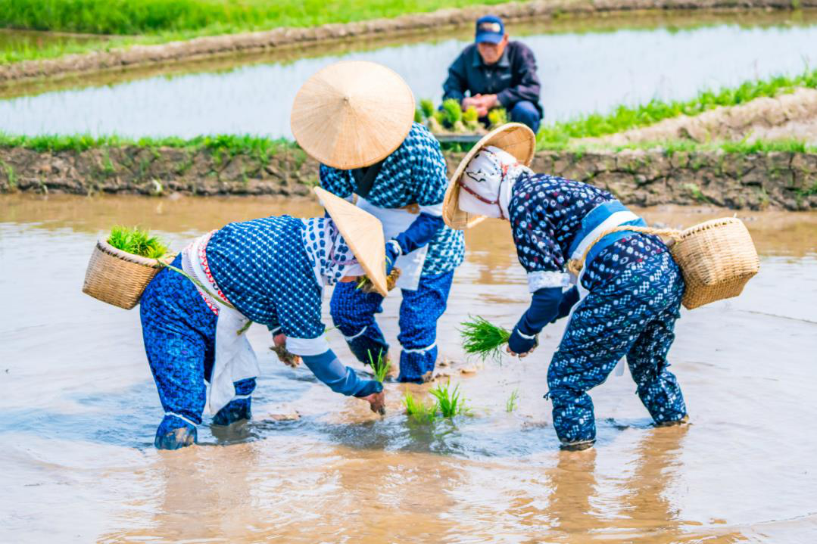
車田植え

Slide 3
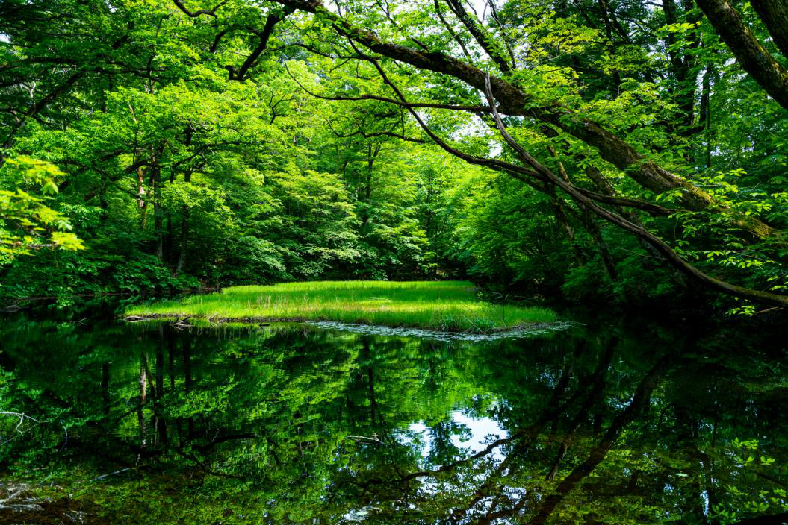
★
乙和池

Slide 4
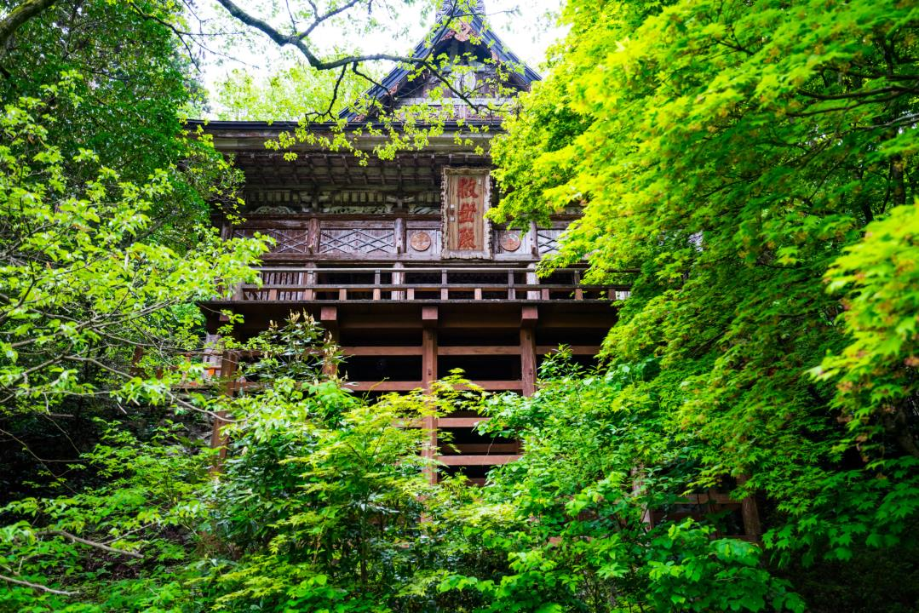
清水寺
★

Slide 5
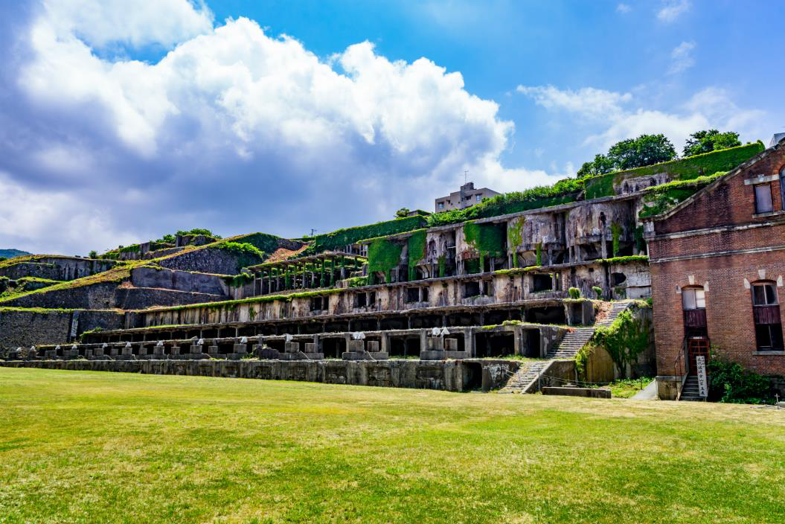
★
佐渡金山の北沢浮遊選鉱場

Slide 6
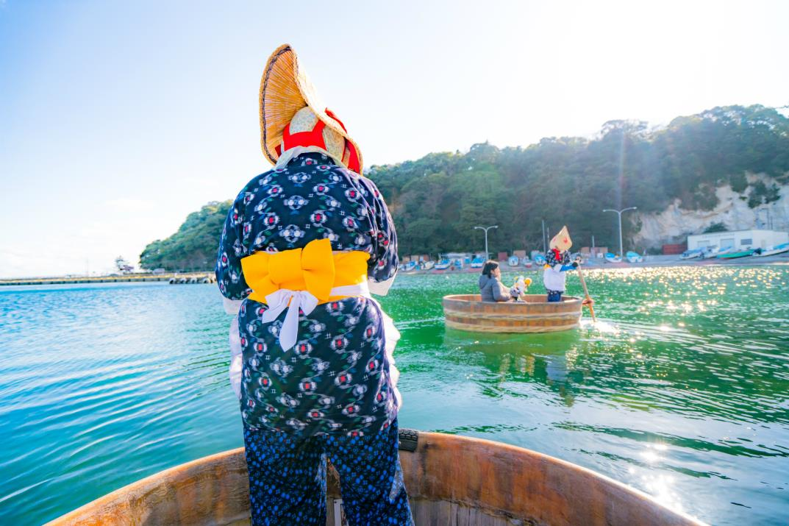
たらい舟（力屋観光）
★

Slide 7
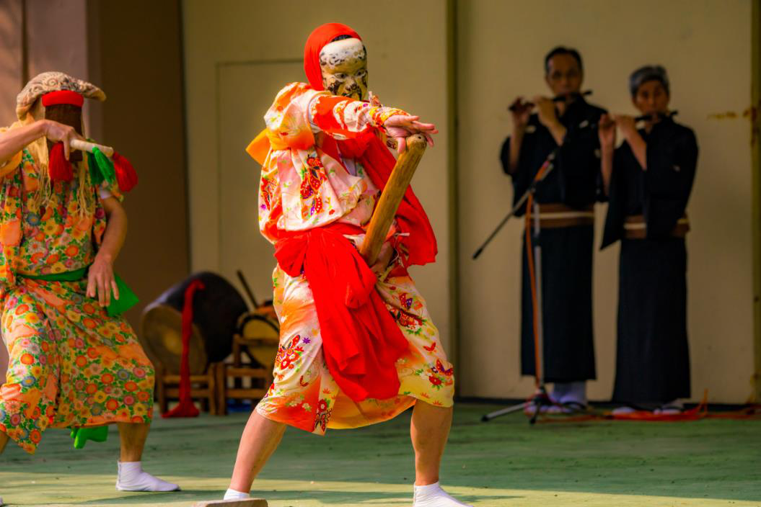
つぶろさし（羽茂まつり）
★

Slide 8
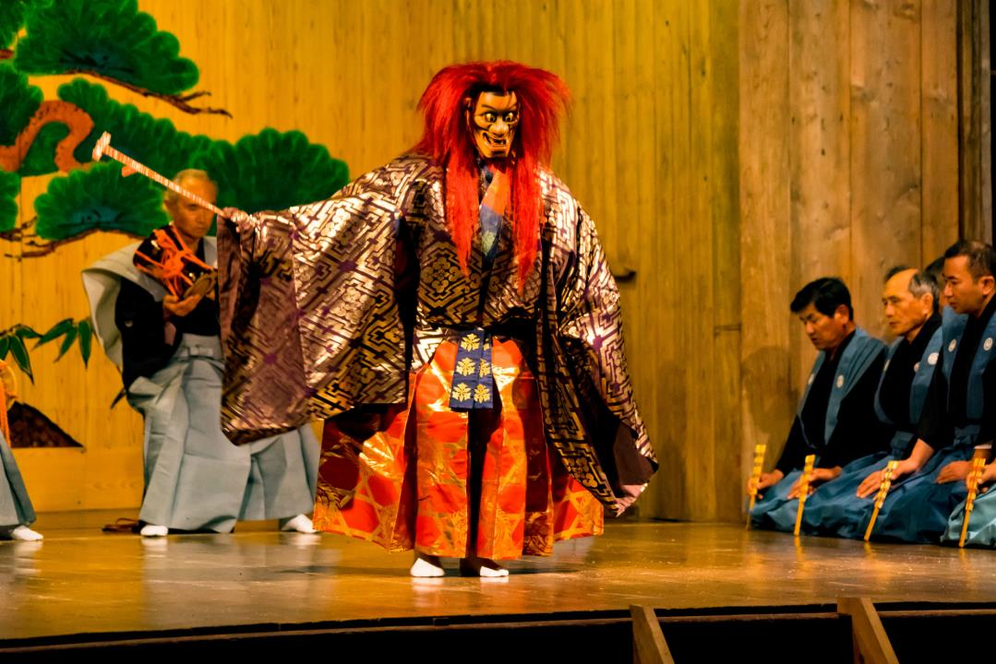
★
薪能（諏訪神社）

Slide 9
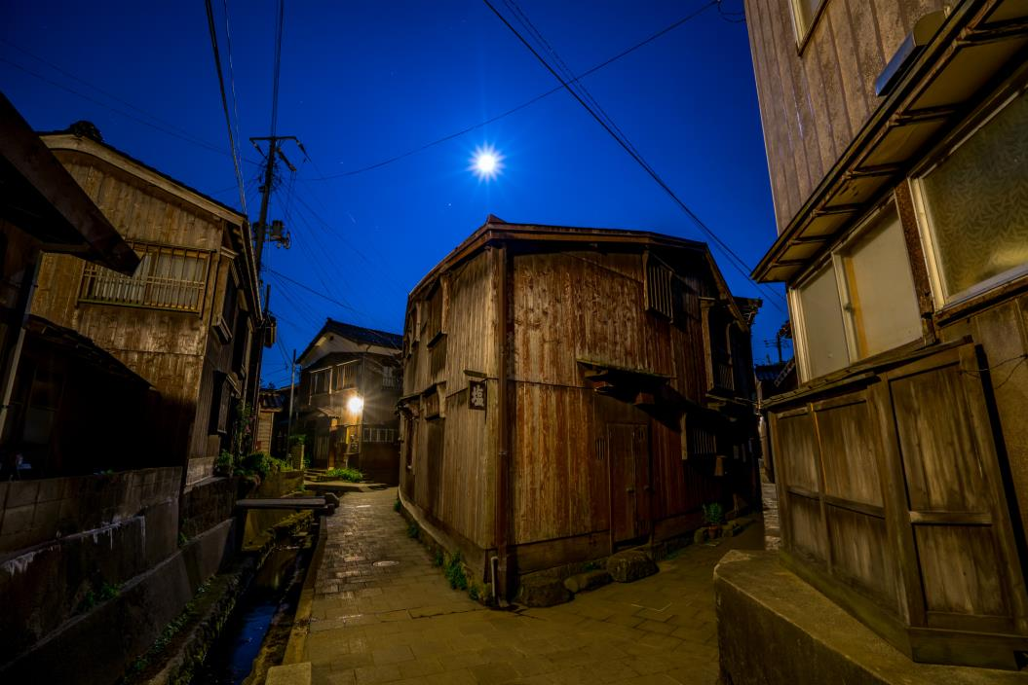
三角家（宿根木）
★

Slide 10
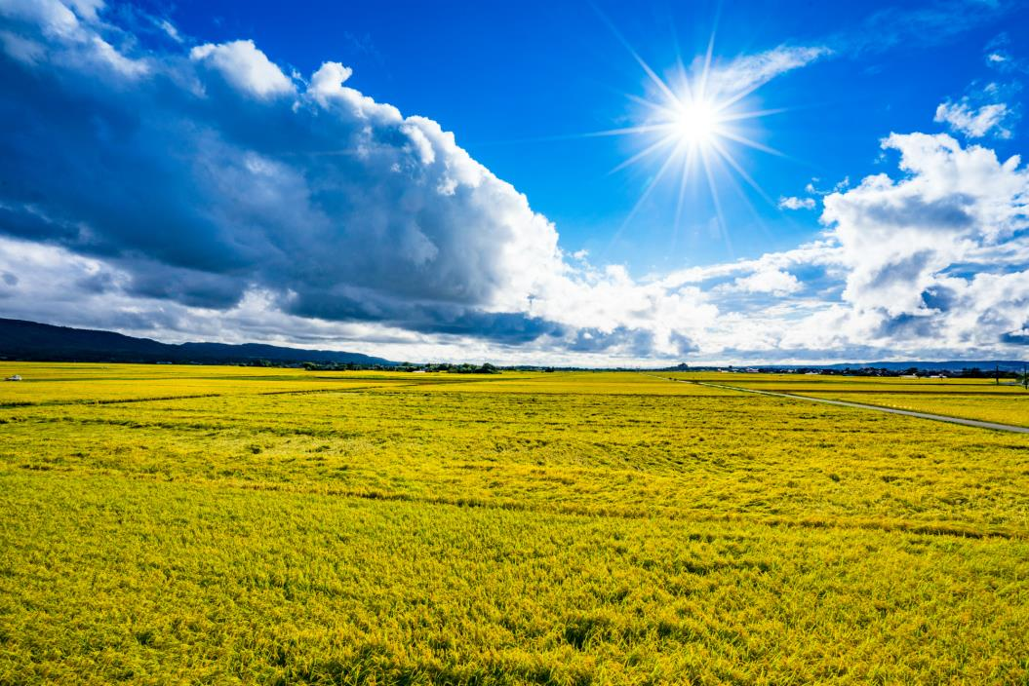
★
国仲平野の田圃

Slide 11
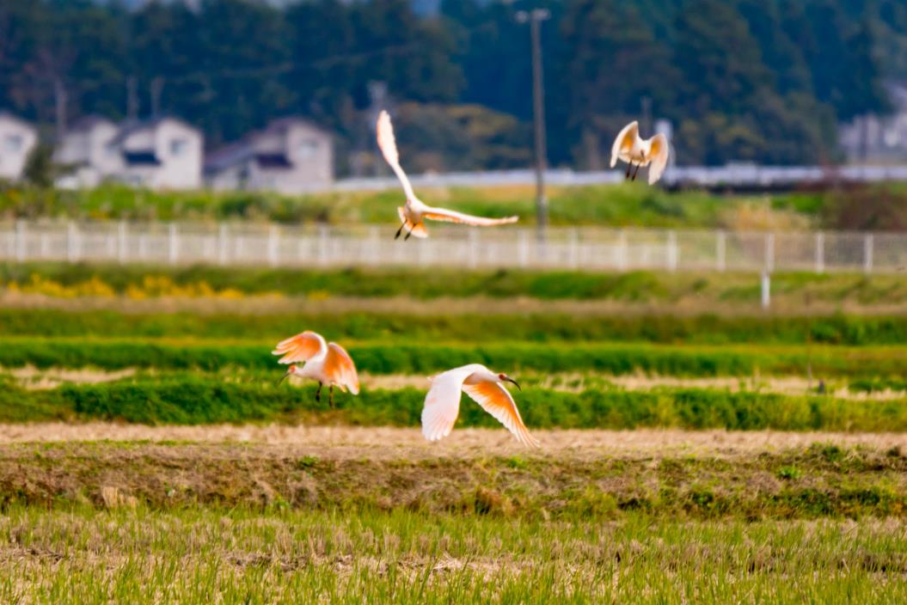
★
朱鷺（国仲平野）

Slide 12
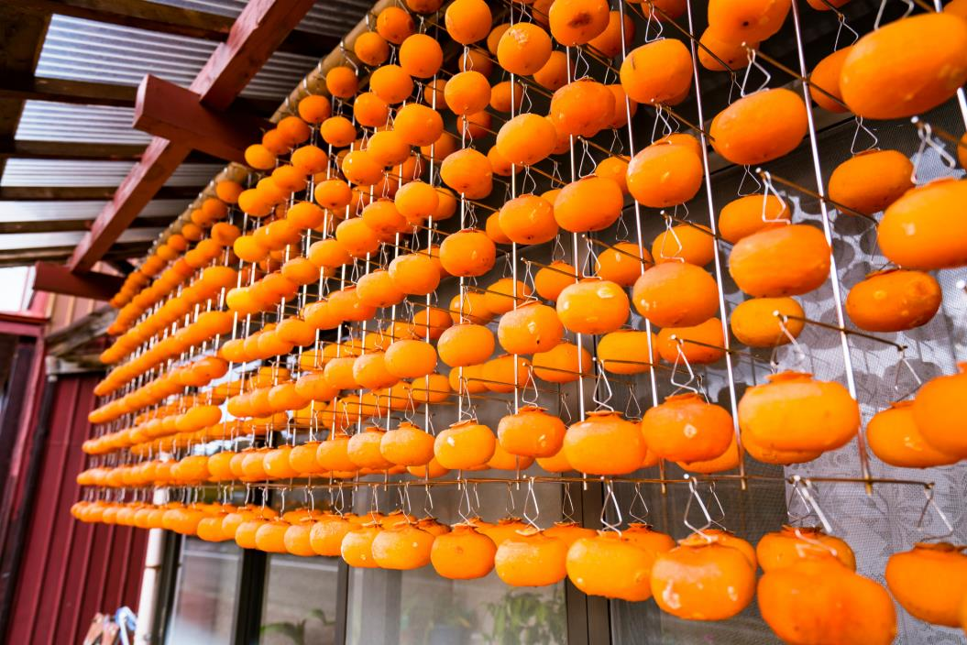
おけさ柿の干し柿
★

Slide 13
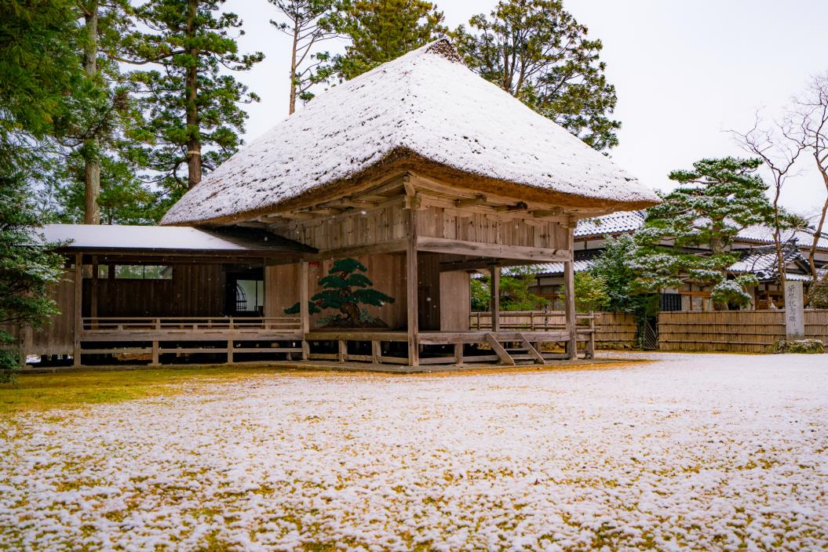
大膳神社
★

Slide 14
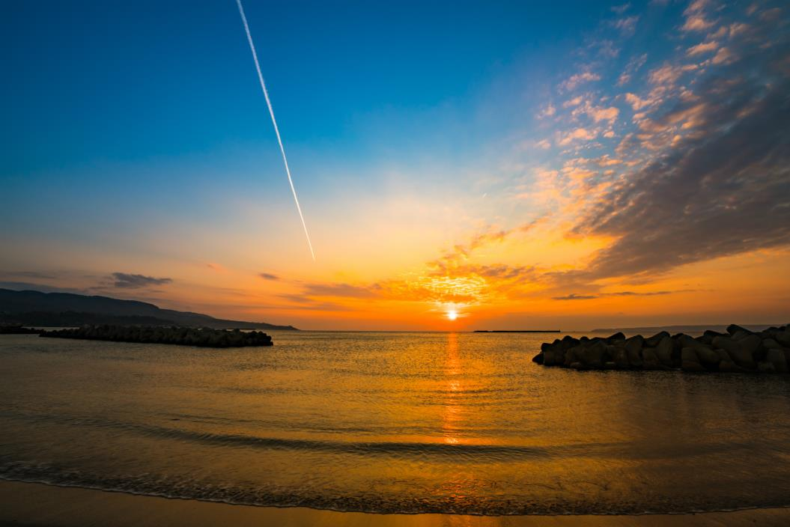
真野湾の夕日
★

Slide 15
ここにしかない宝を見つけよう。
Discover the treasures of Sado

Slide 16
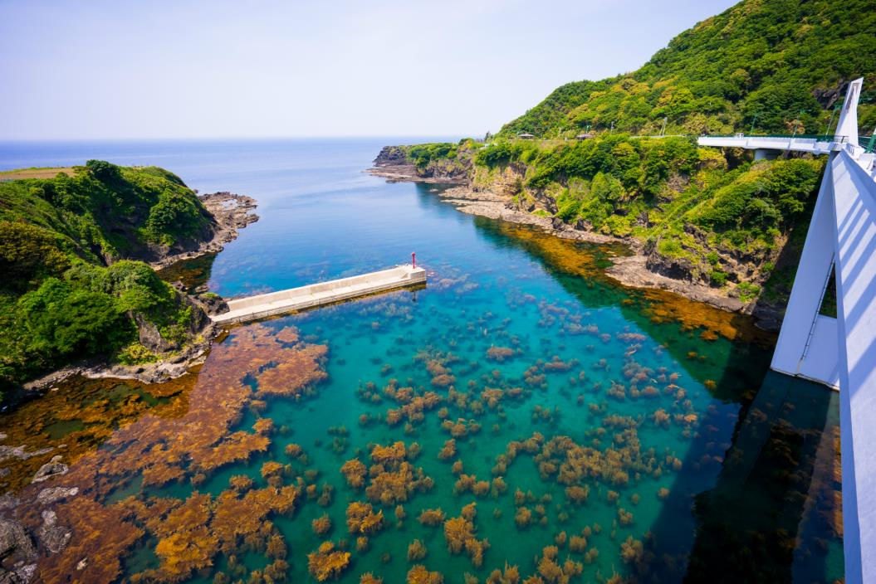
長者ヶ橋（深浦）
★

Slide 17
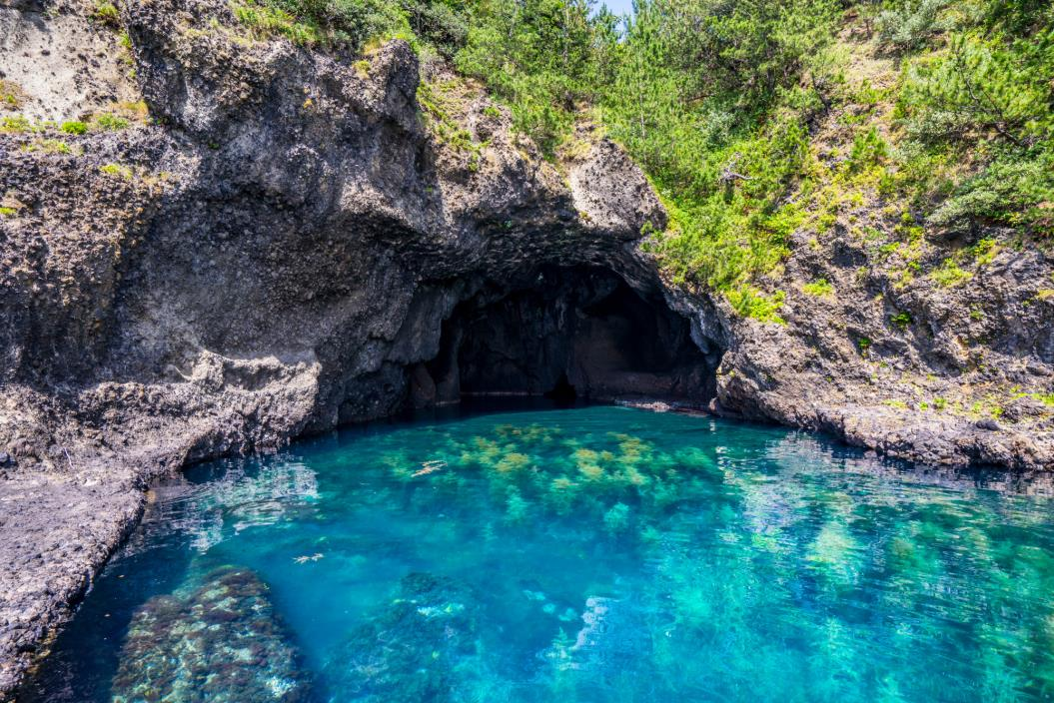
青の洞窟（琴浦の竜王洞）
★

Slide 18
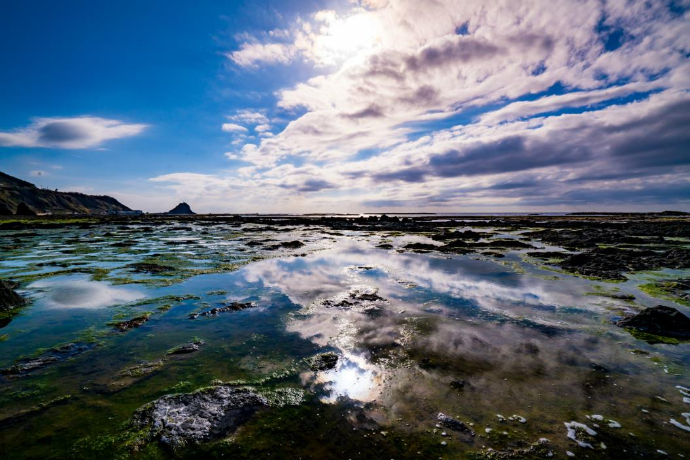
万畳敷（沢崎灯台の下）
★

Slide 19
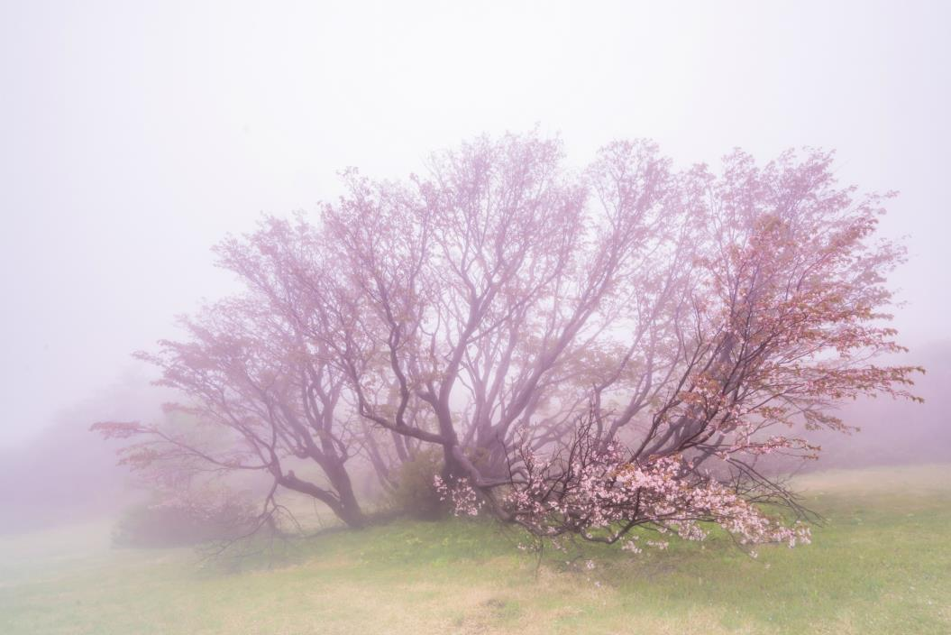
★
千竜桜（妙見山）

Slide 20
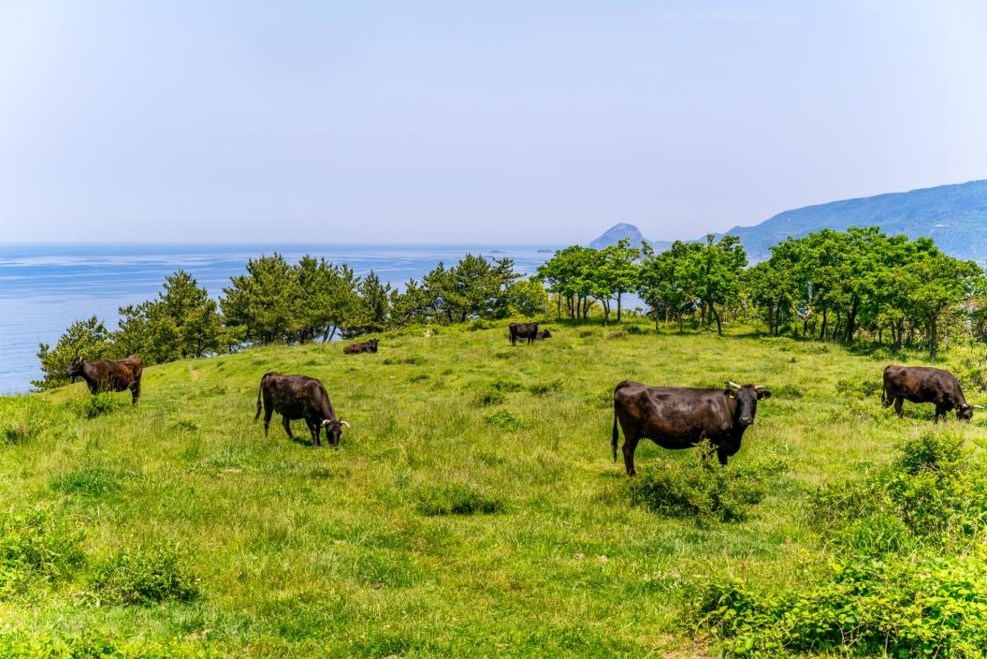
★
関岬牧場（海府）

Slide 21
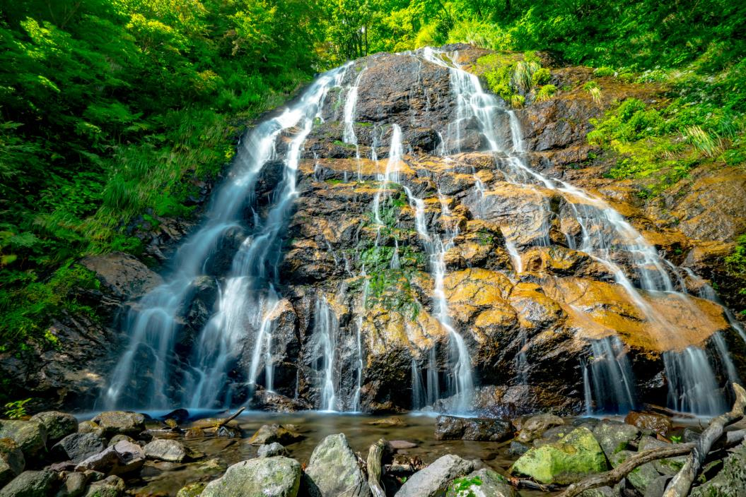
黒滝（金井）
★

Slide 22
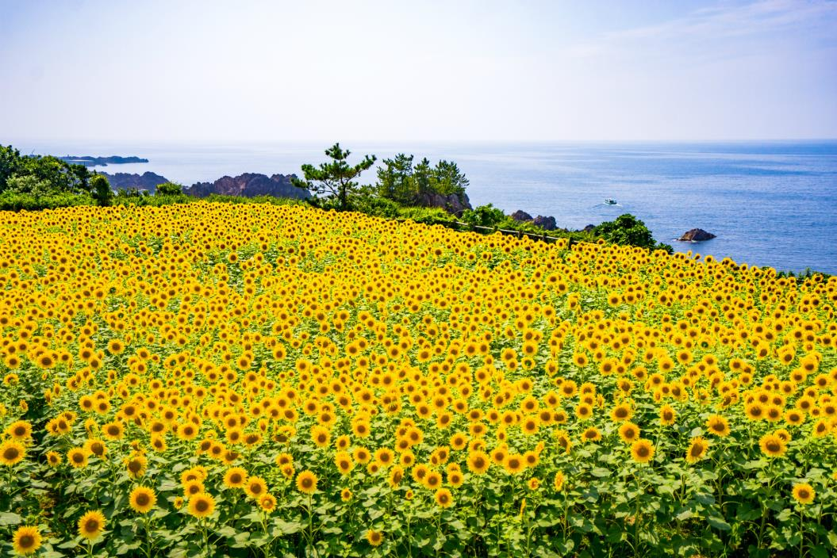
★
尖閣湾のヒマワリ

Slide 23
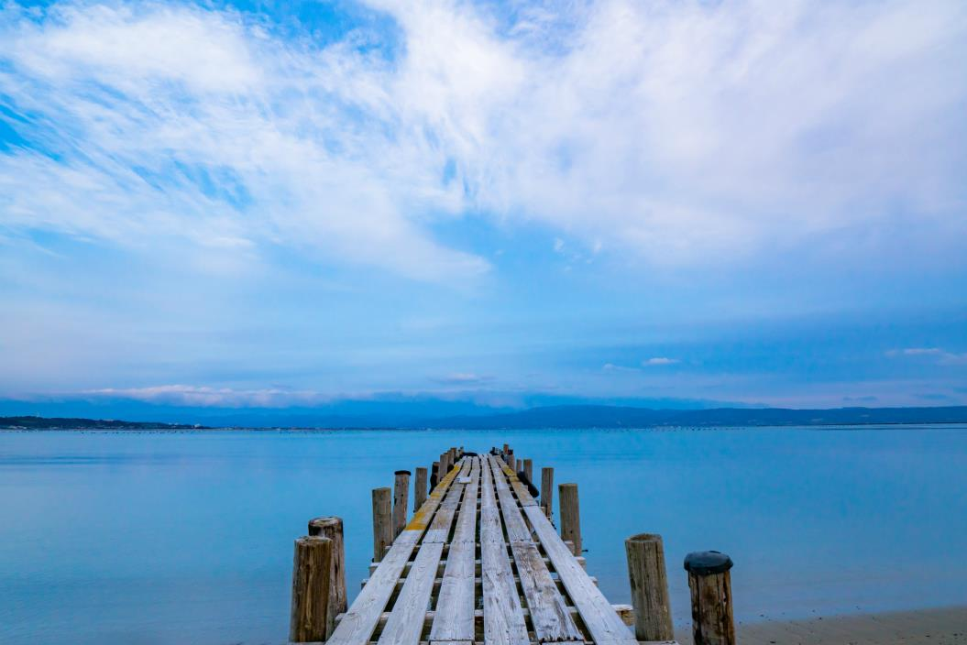
★
沢根の浅橋

Slide 24
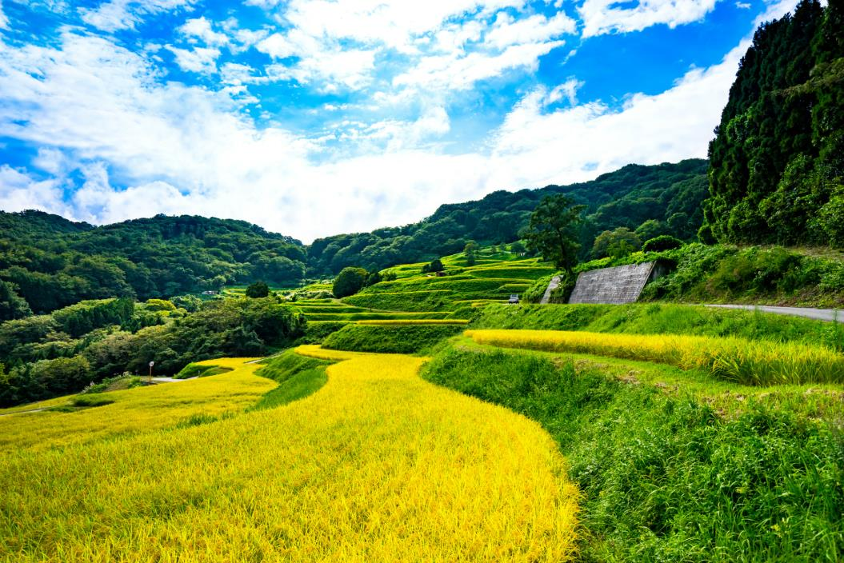
岩首の棚田
★

Slide 25
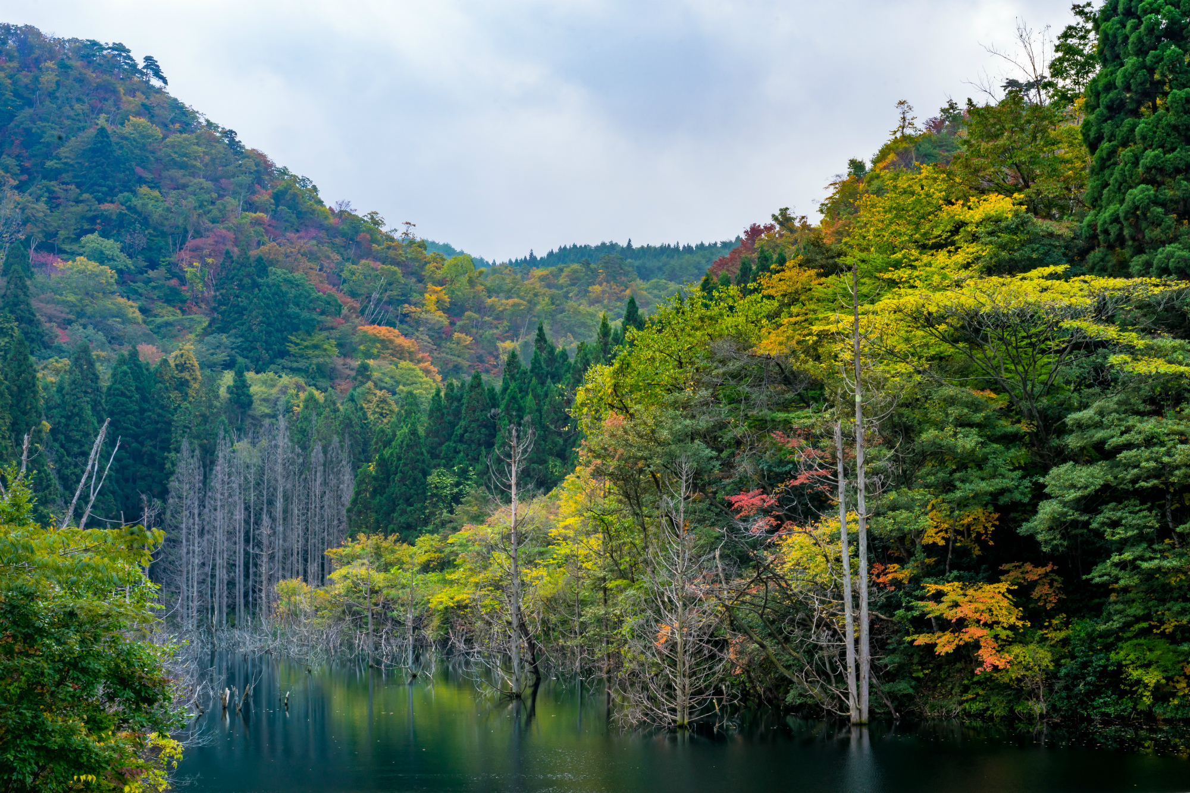
★
砂防ダムの水没林

Slide 26
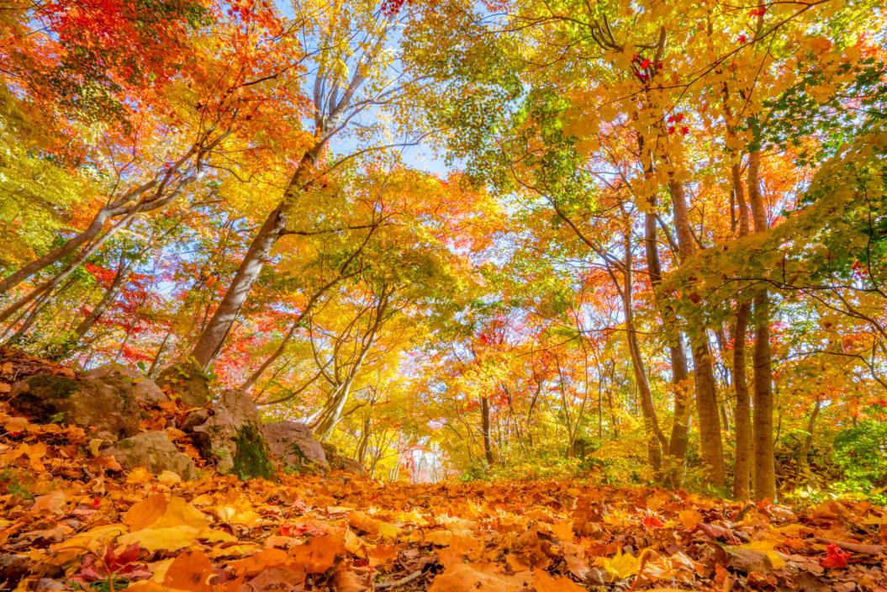
紅葉山
★

Slide 27
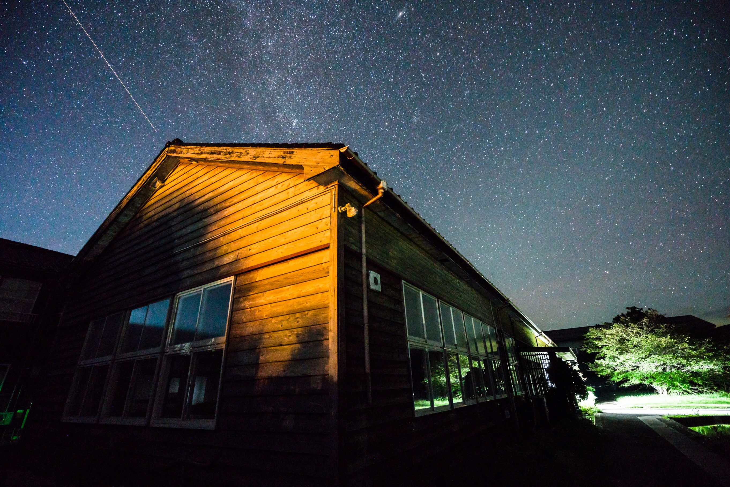
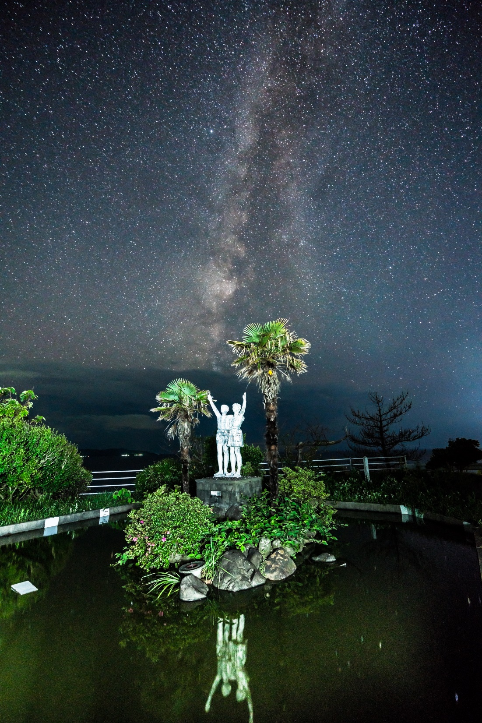
学校蔵からの星空
★

Slide 28
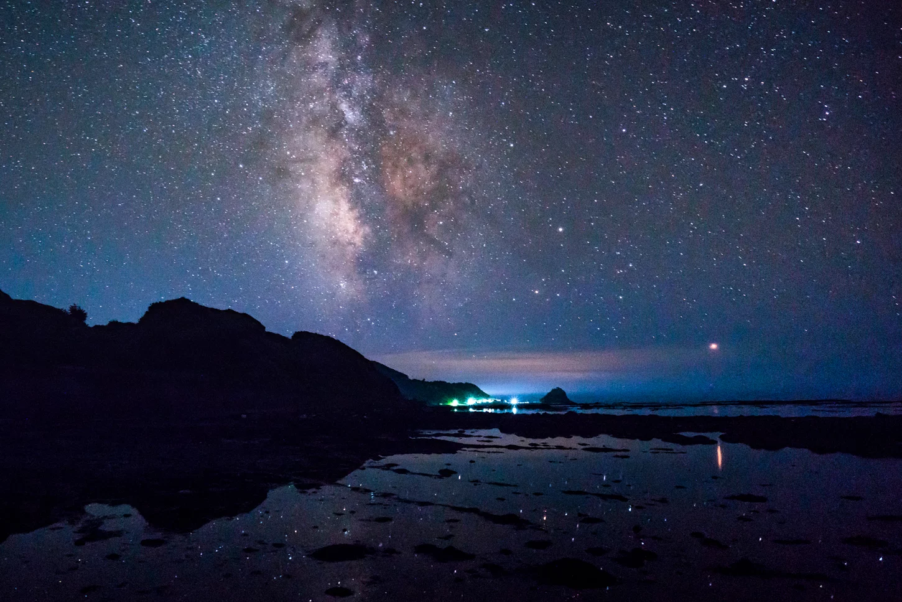
★
万畳敷から見た天の川

Slide 29
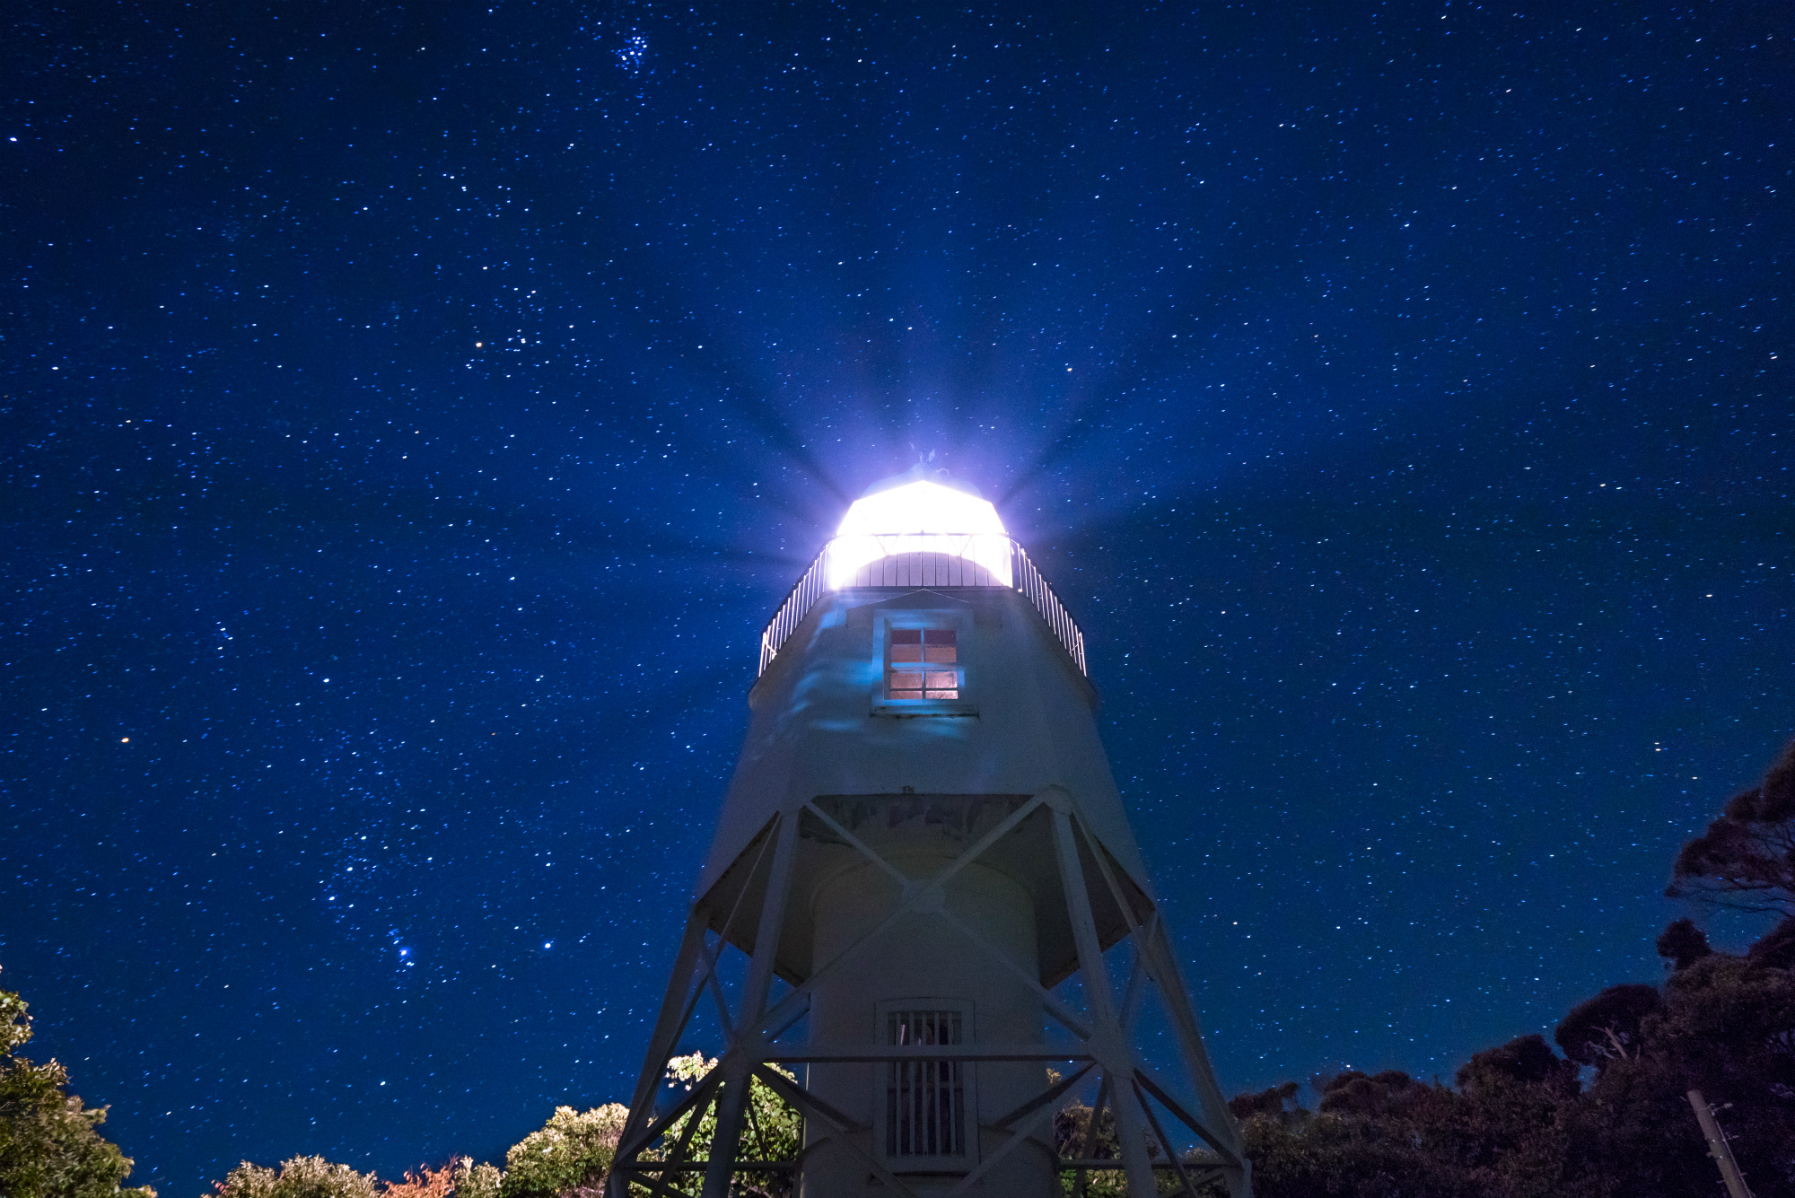
★
姫崎灯台

Slide 30
佐渡に住む人たち。
佐渡を訪れる人たち。
the people living in Sado
the people visiting Sado

Slide 31
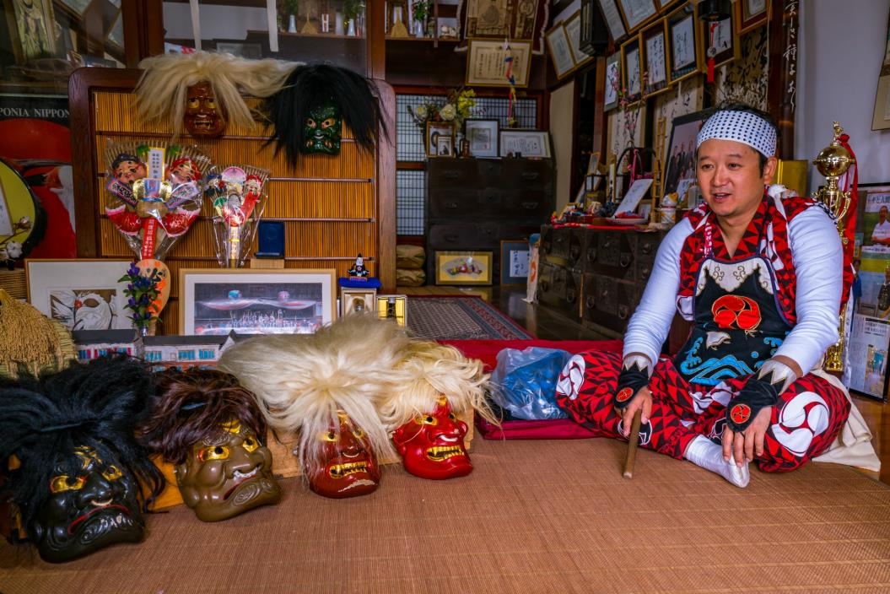
★
鬼太鼓をする相田さん

Slide 32
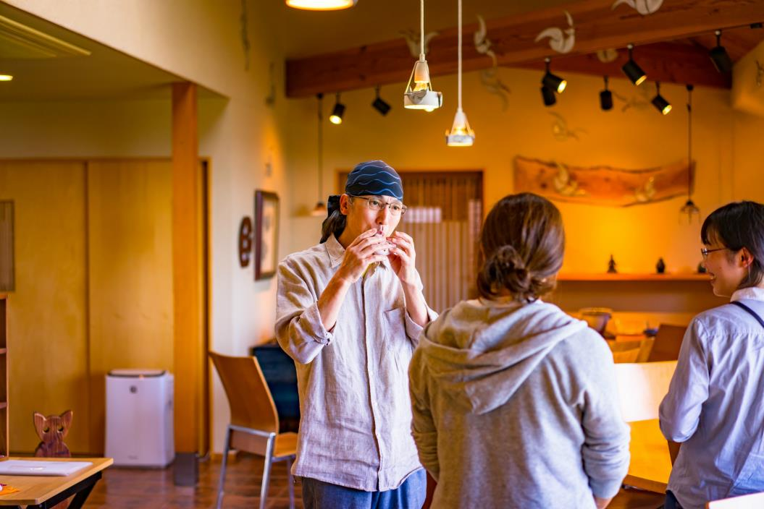
★
城南釜の池田さん

Slide 33
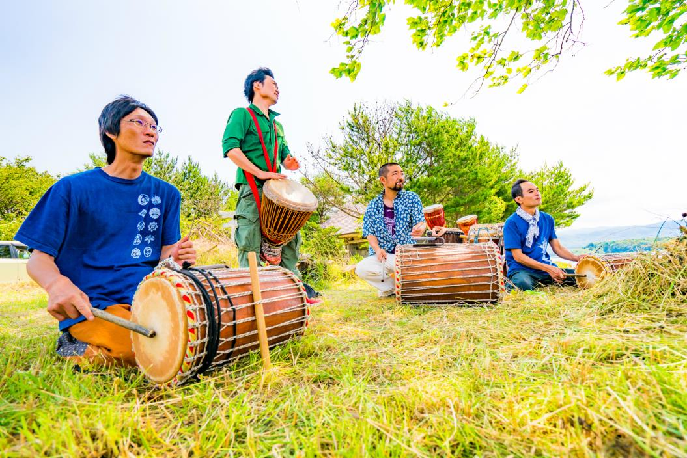
Sadrum（佐渡ラム）

Slide 34
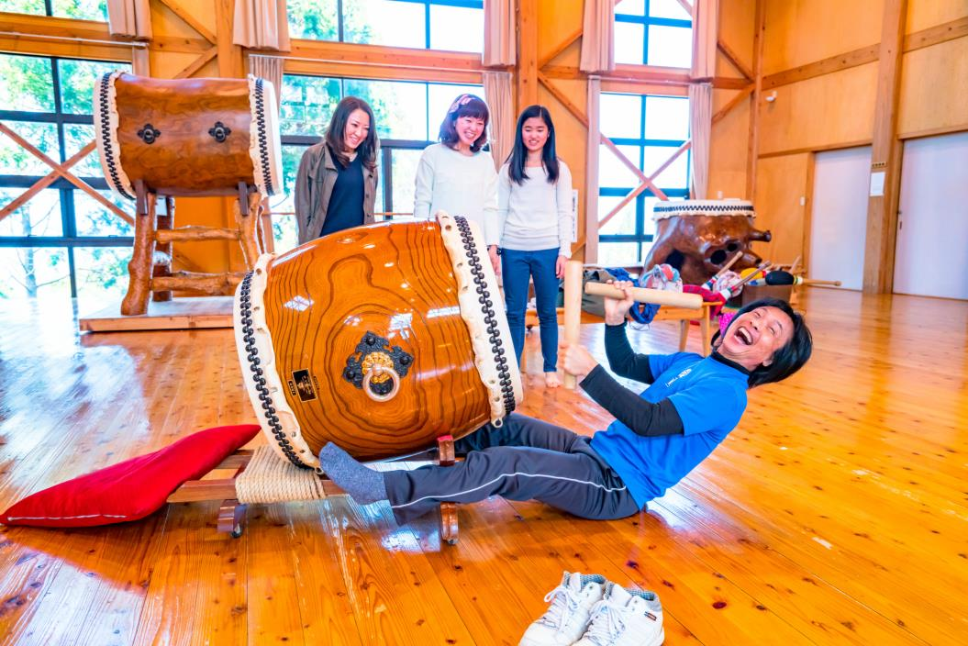
鼓童太鼓叩こう館のしんちゃん先生
★

Slide 35
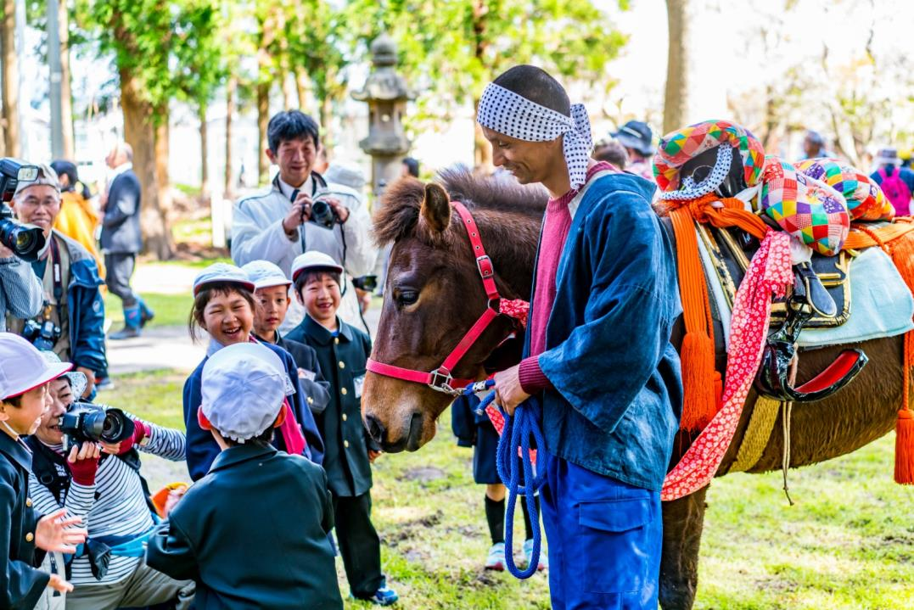
カルロスさんと子供たち

Slide 36
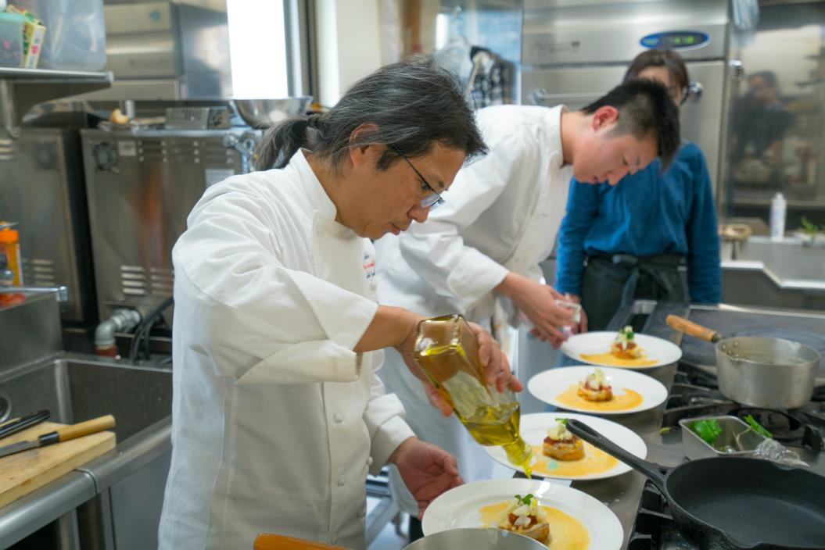
★
清助Next Doorの尾崎シェフ

Slide 37
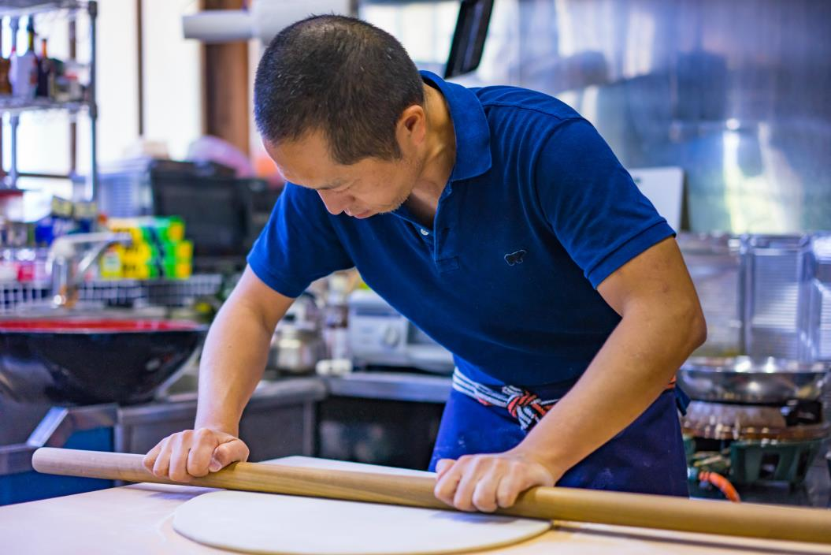
★
茂左衛門の斎藤さん

Slide 38
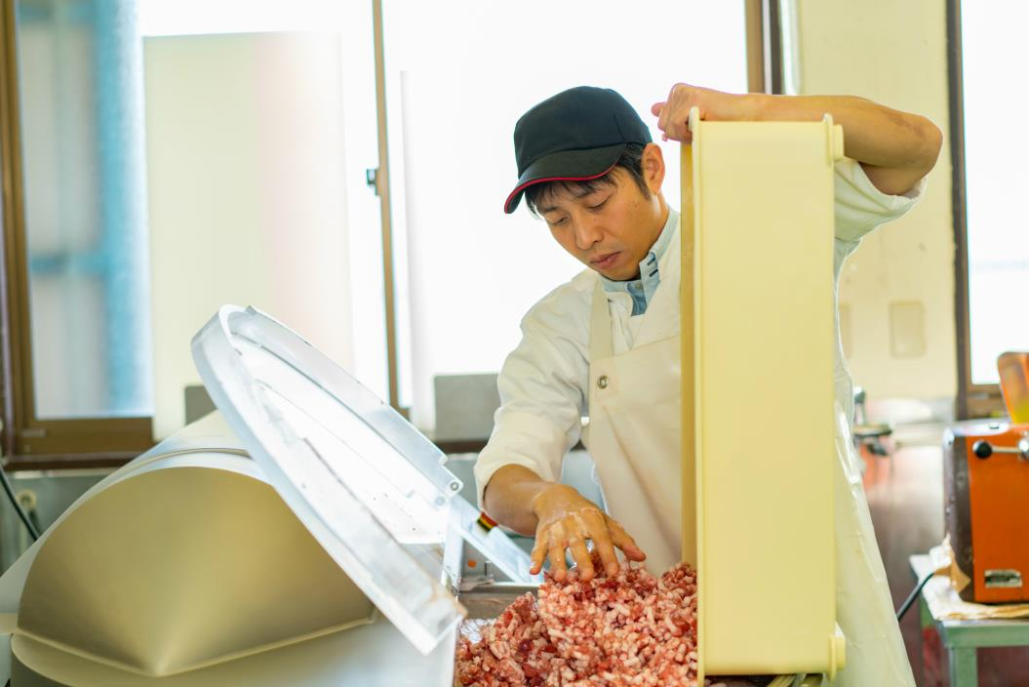
★
へんじんもっこの渡辺さん

Slide 39
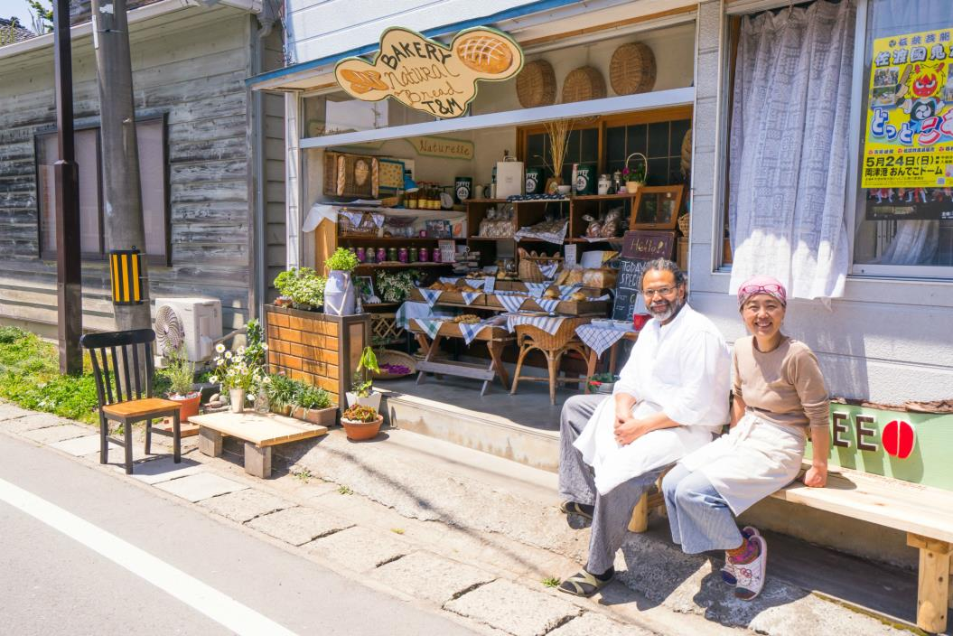
T&Mベーカリーのマーカスさんと智子さん
★

Slide 40
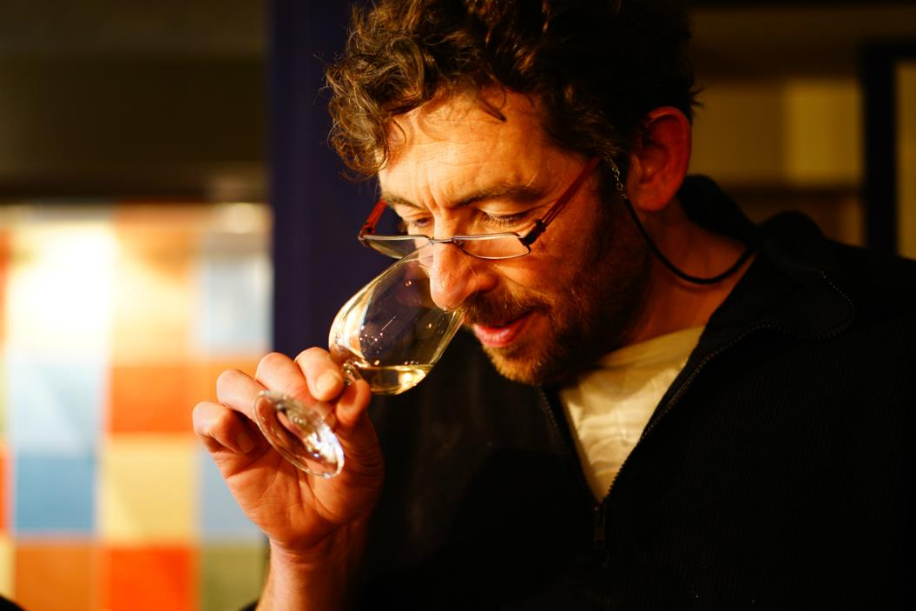
ラ・バルク・ドゥ・ディオニソスのジャン・マルクさん
★

Slide 41
学校蔵で学ぶアントニオ・カンピンスさん
★

Slide 42
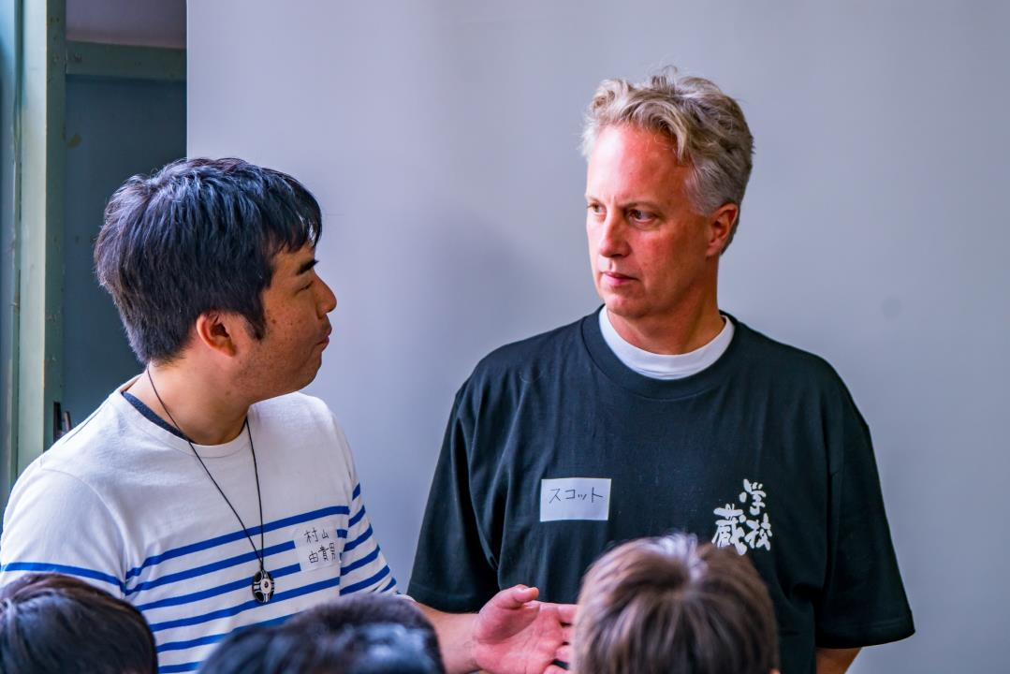
村山さんとスコットさん
★

Slide 43
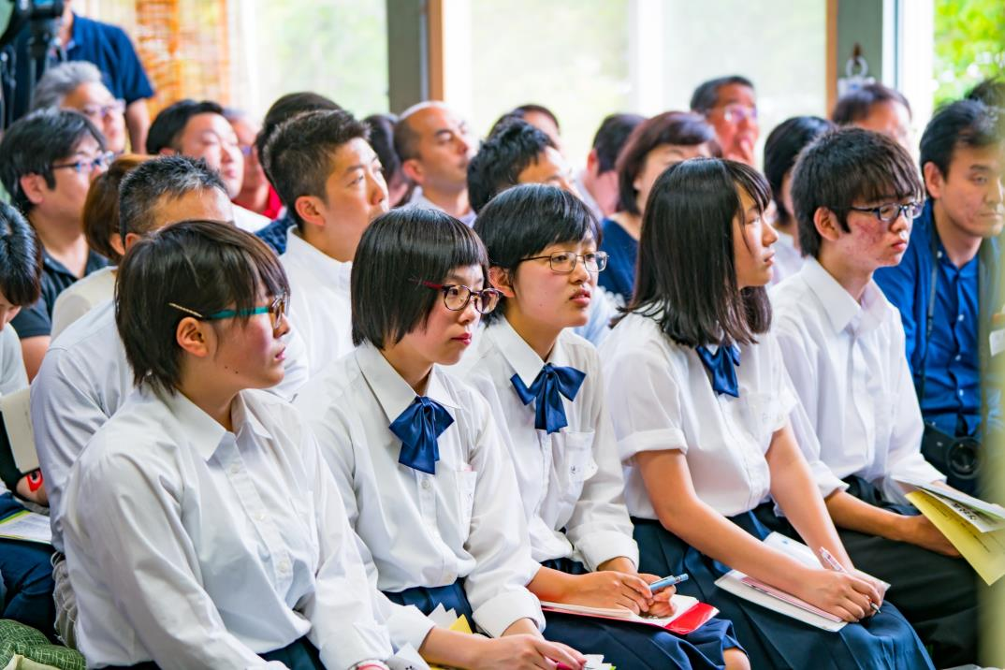
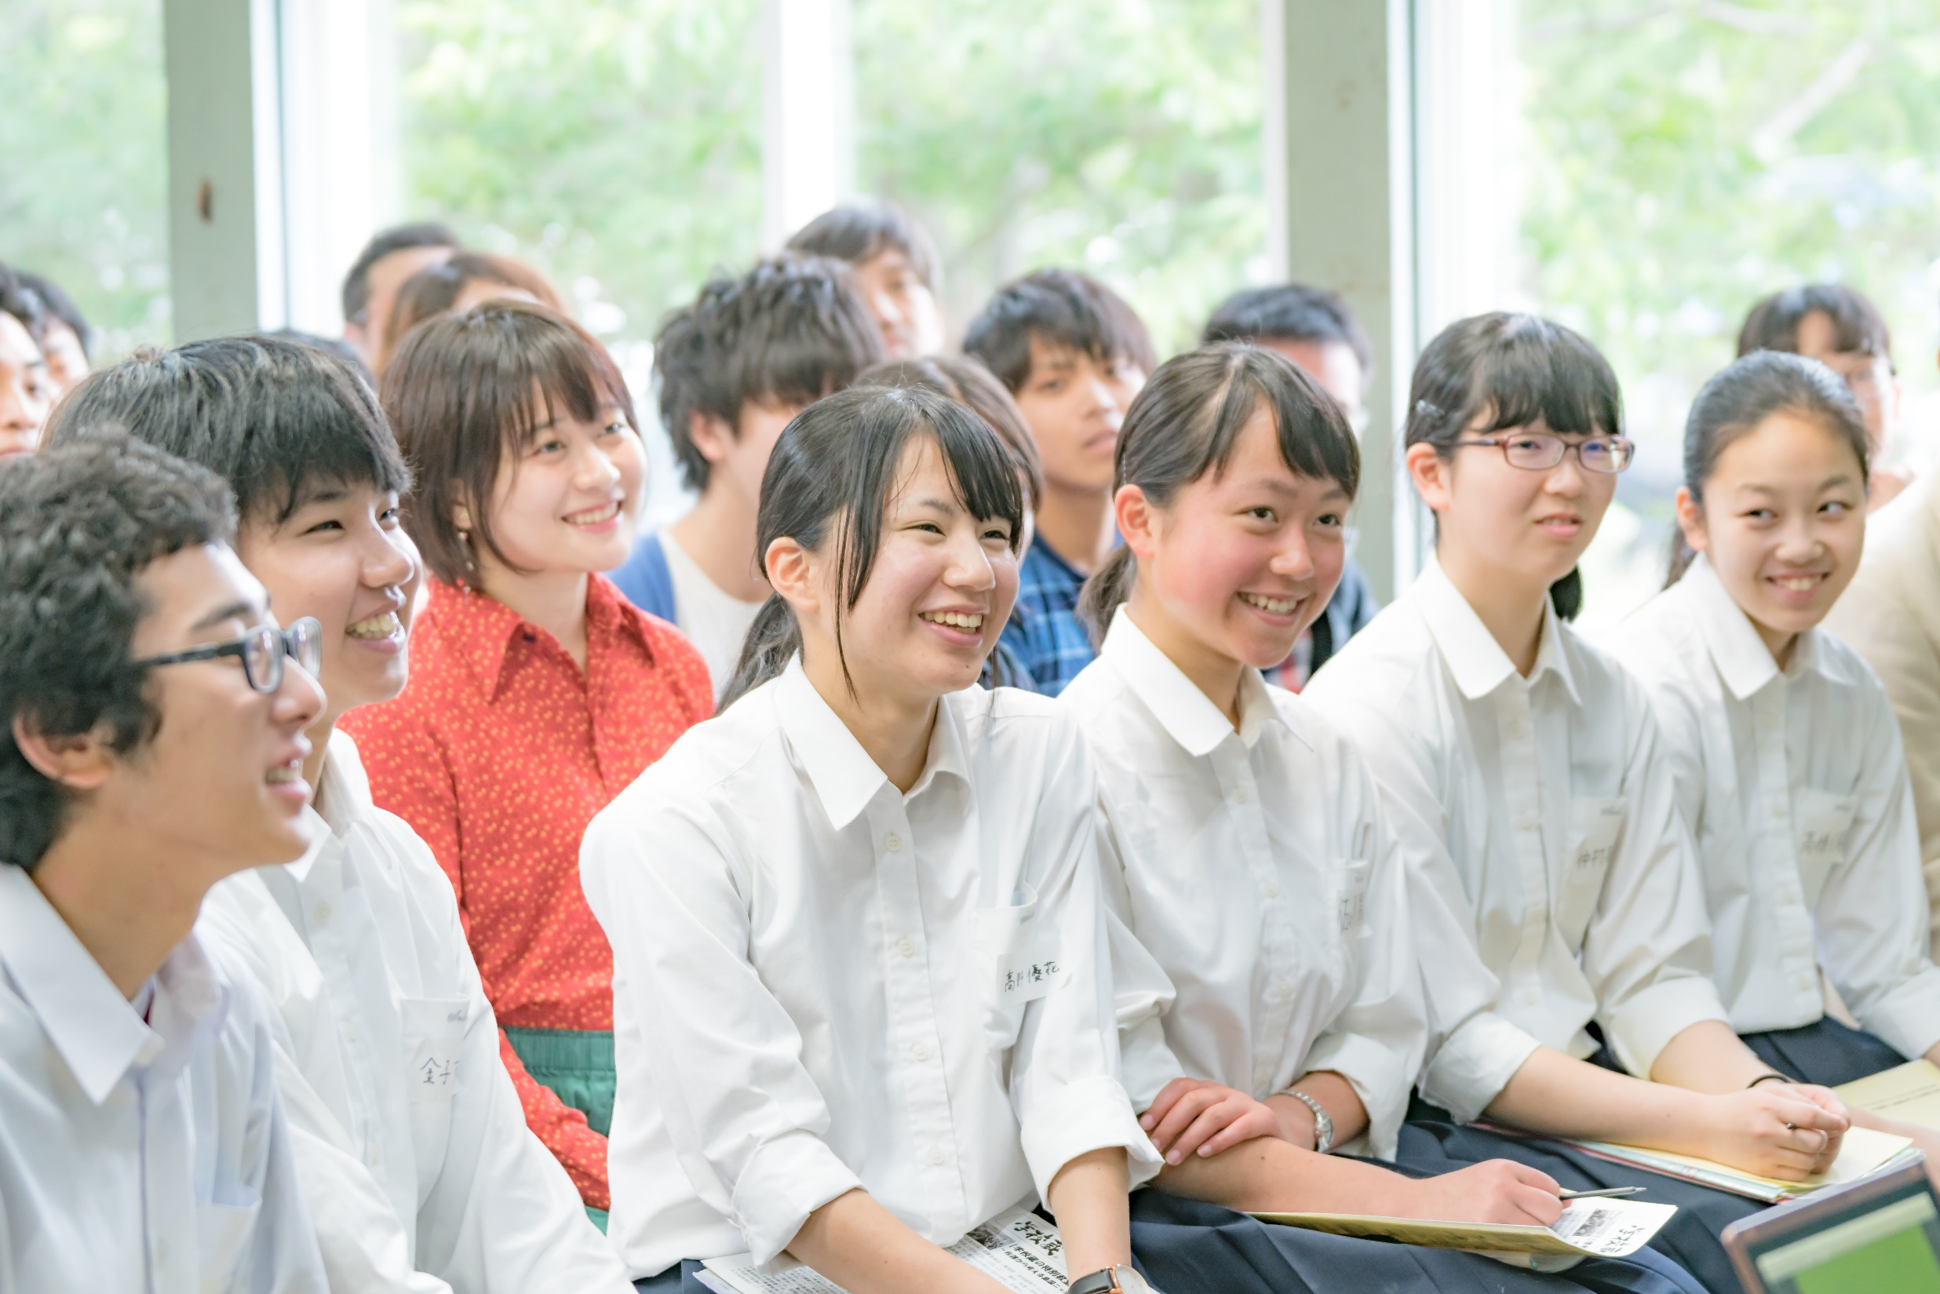
学校蔵の特別授業で学ぶ佐渡高校の生徒たち
★

Slide 44
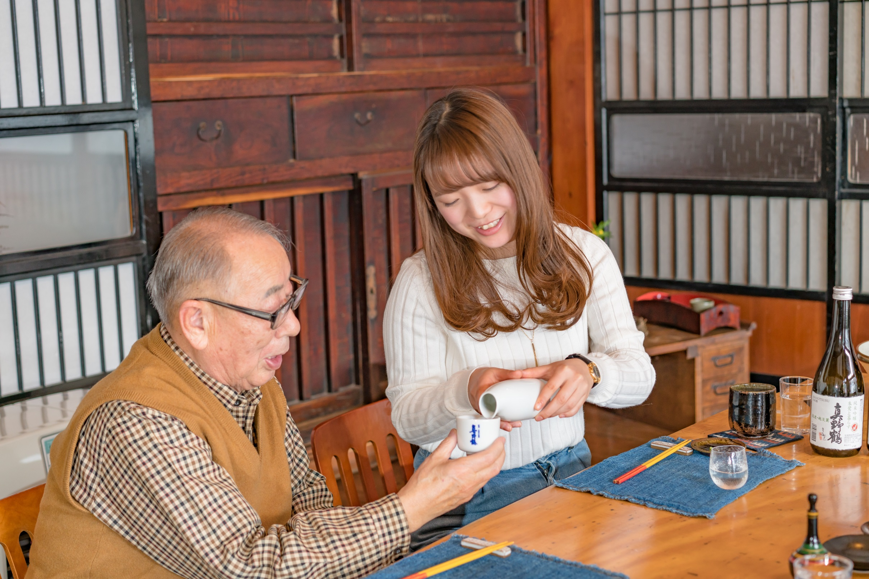
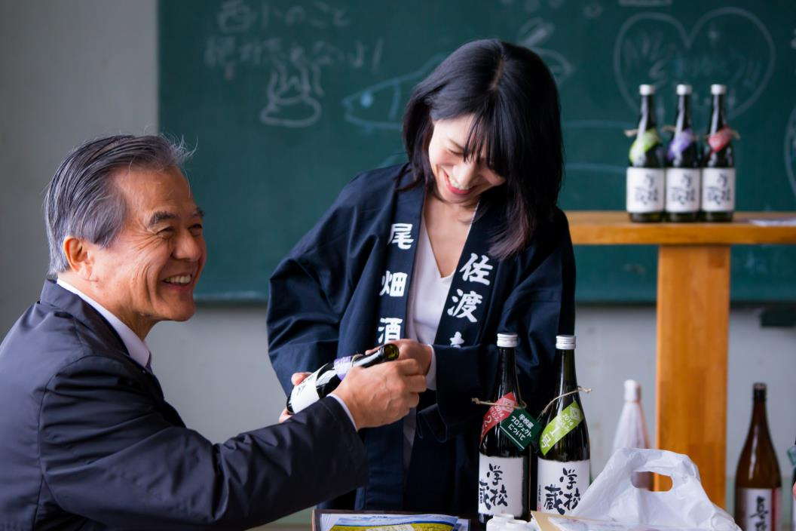
★
尾畑酒造の世代をつなぐ祖父と孫

Slide 45
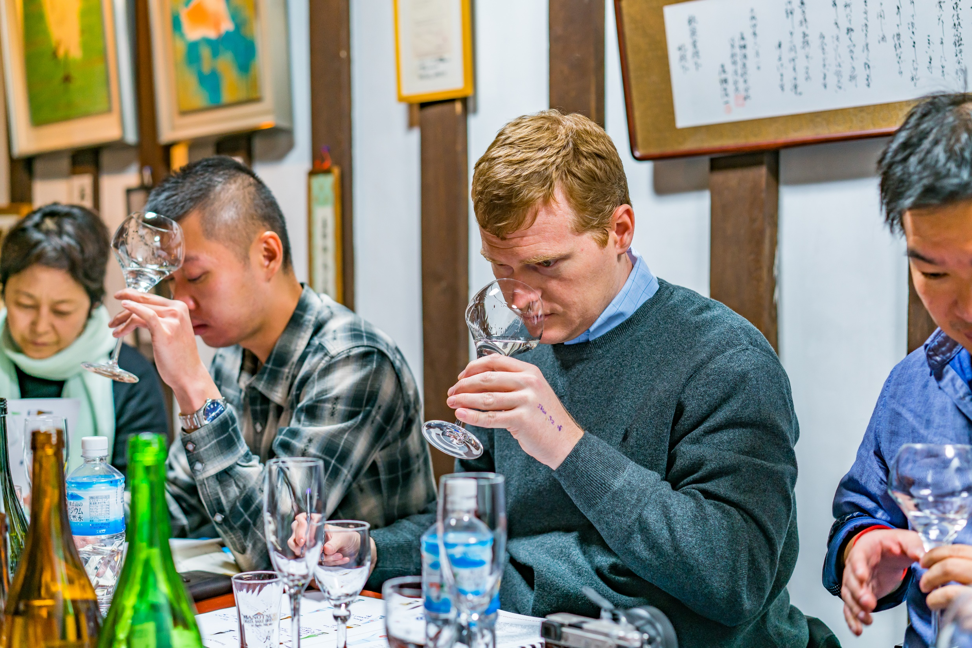
マットさん
★

Slide 46
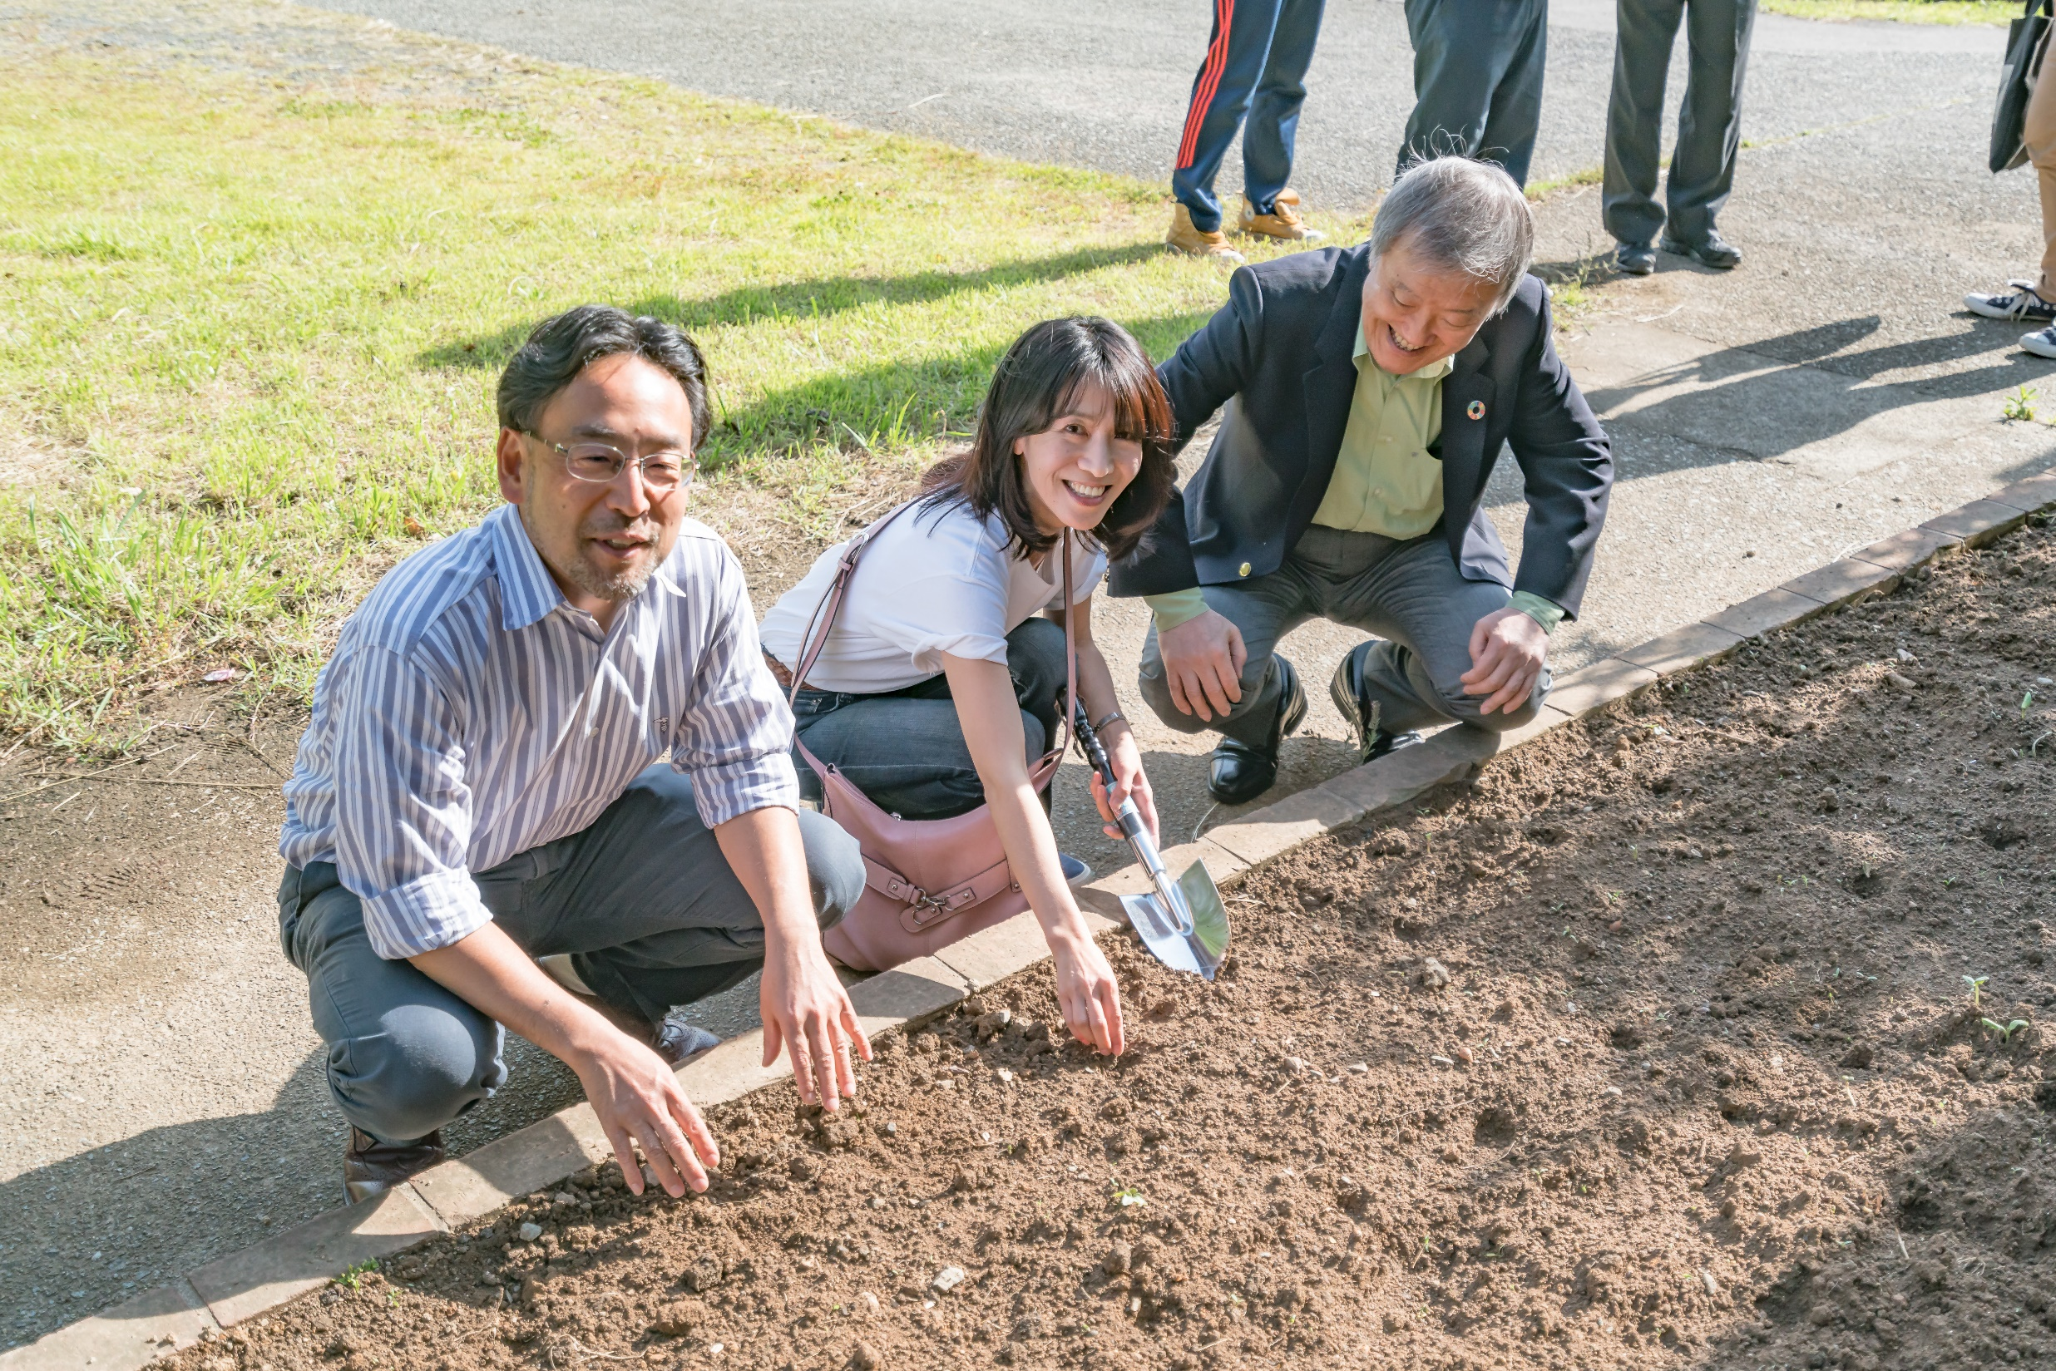
藻谷浩介さん（左）、出口治明さん（右)
★

Slide 47
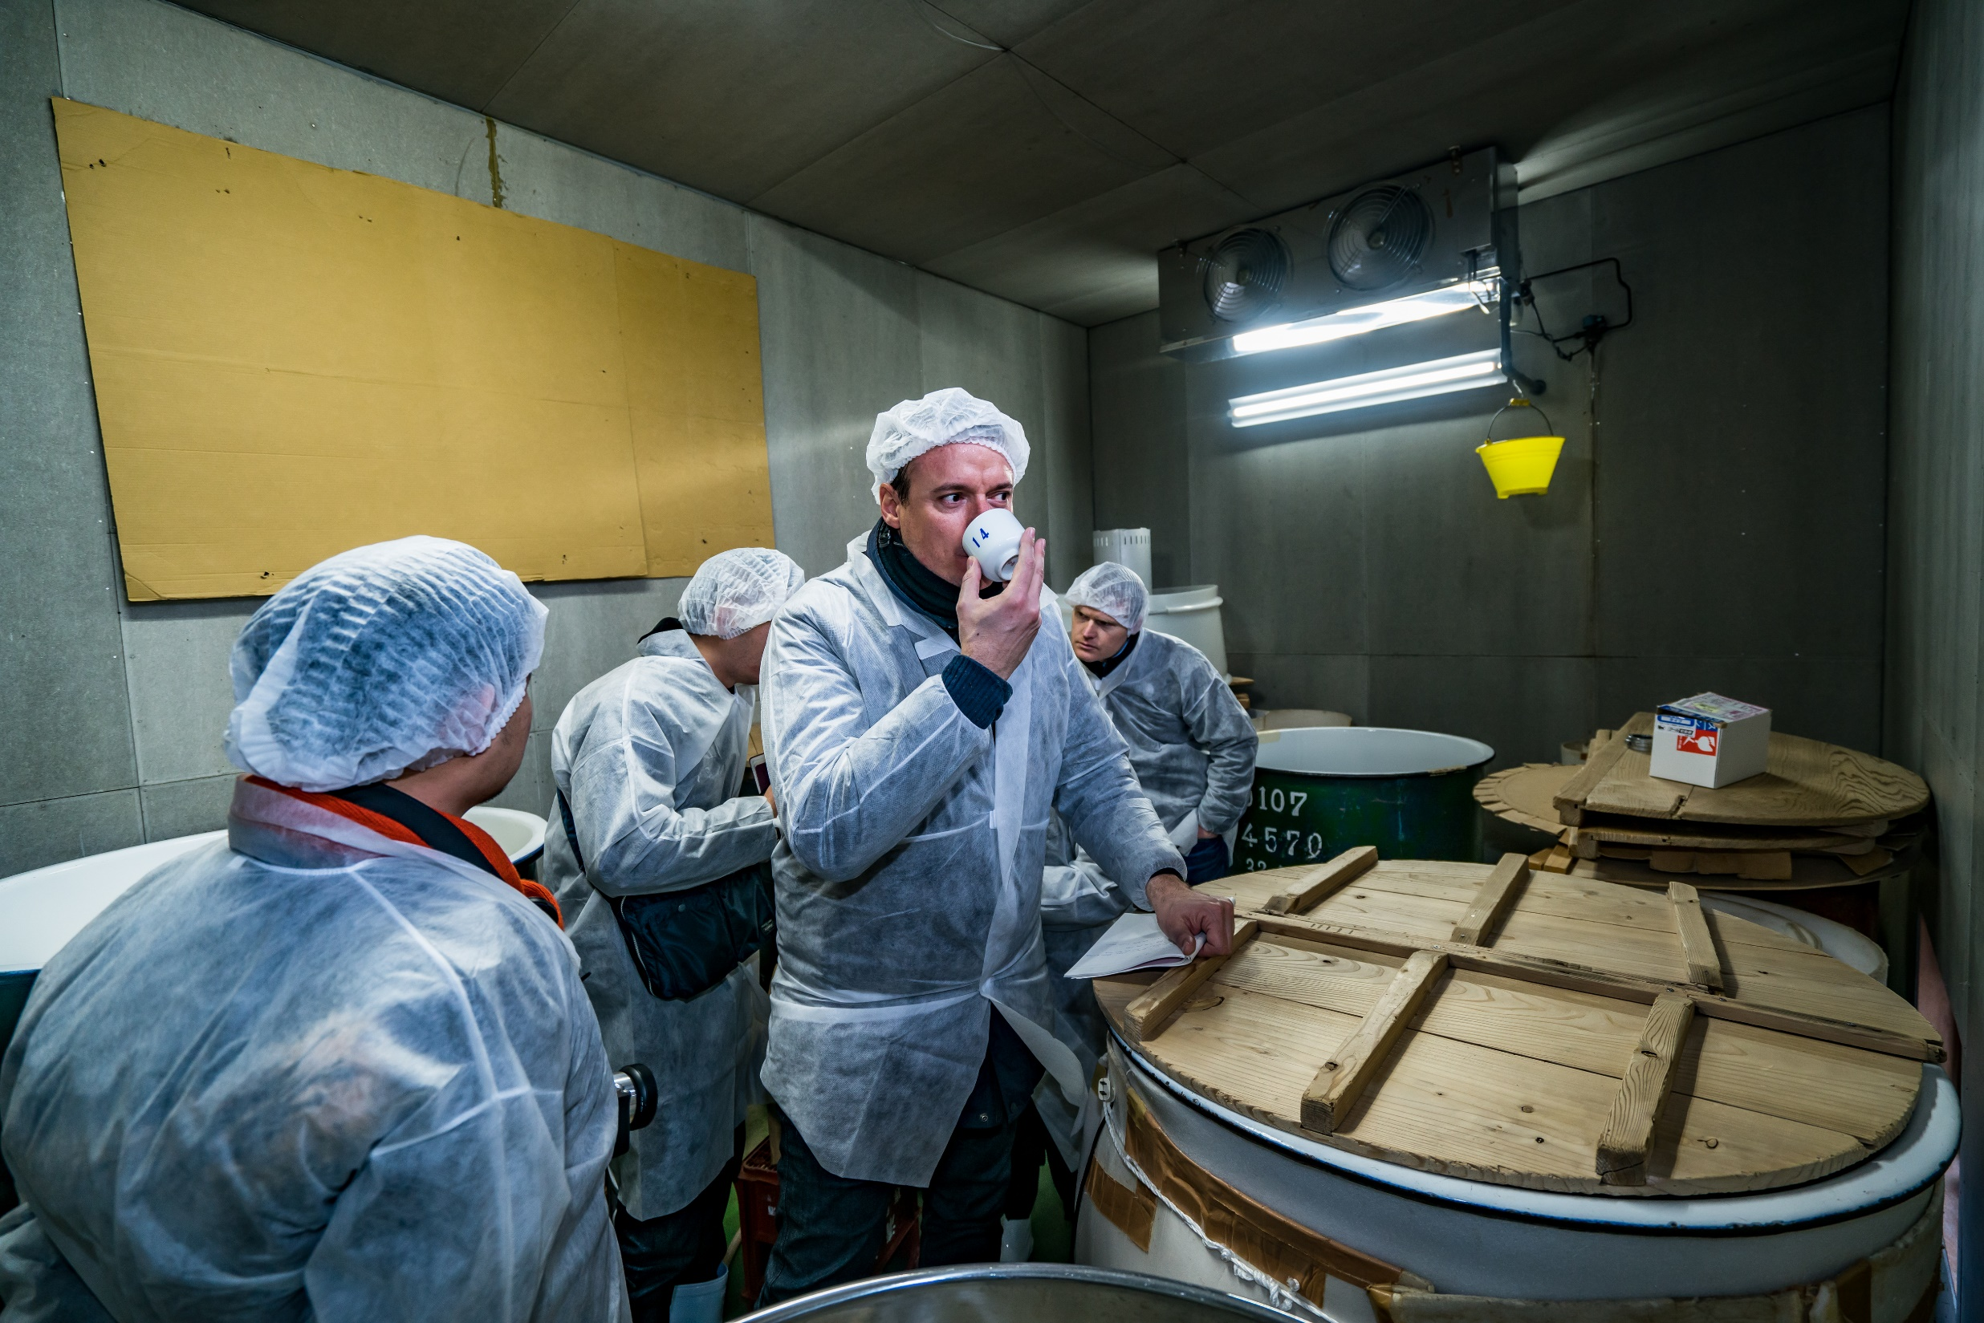
★

Slide 48
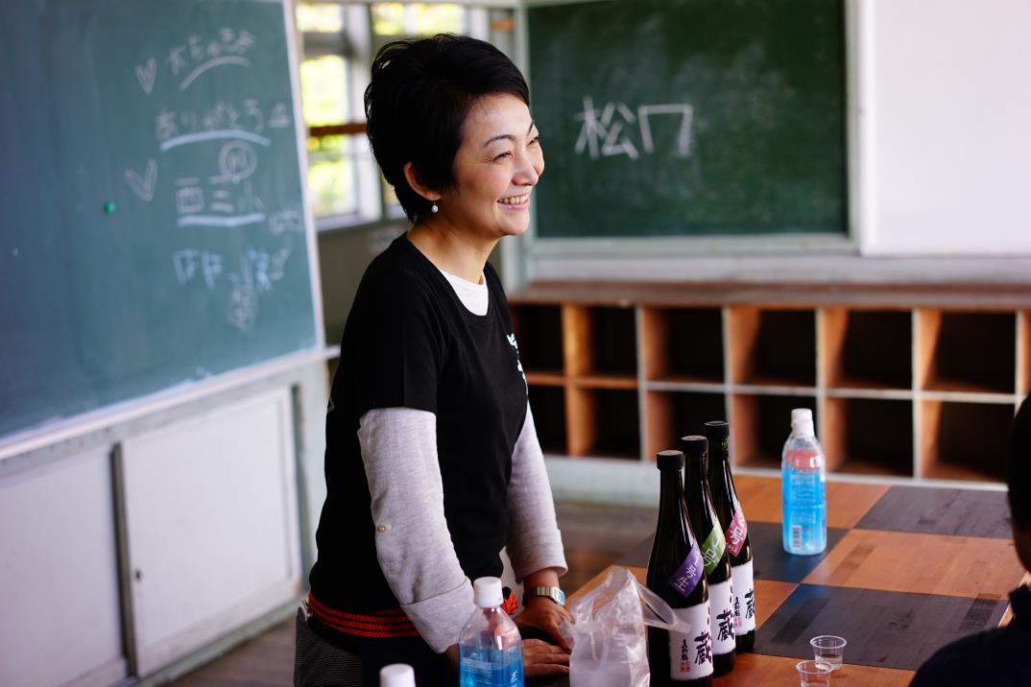
お酒を語る相田さん
★

Slide 49
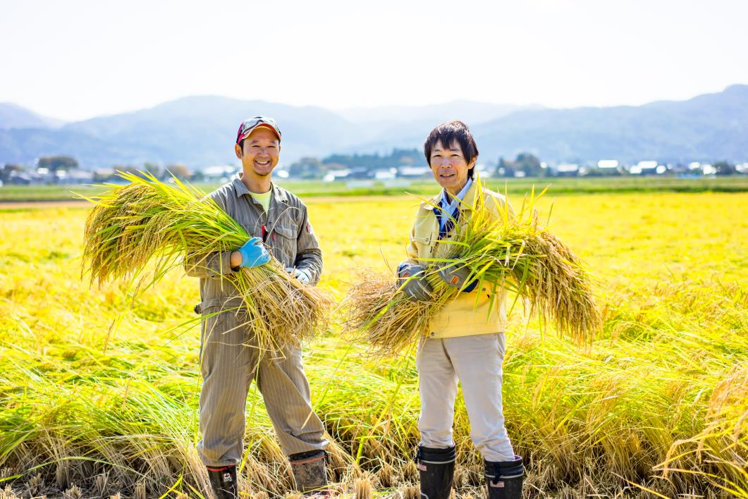
★
収穫の時を迎えて

Slide 50
佐渡で醸す
Sake Brewing in Sado

Slide 51
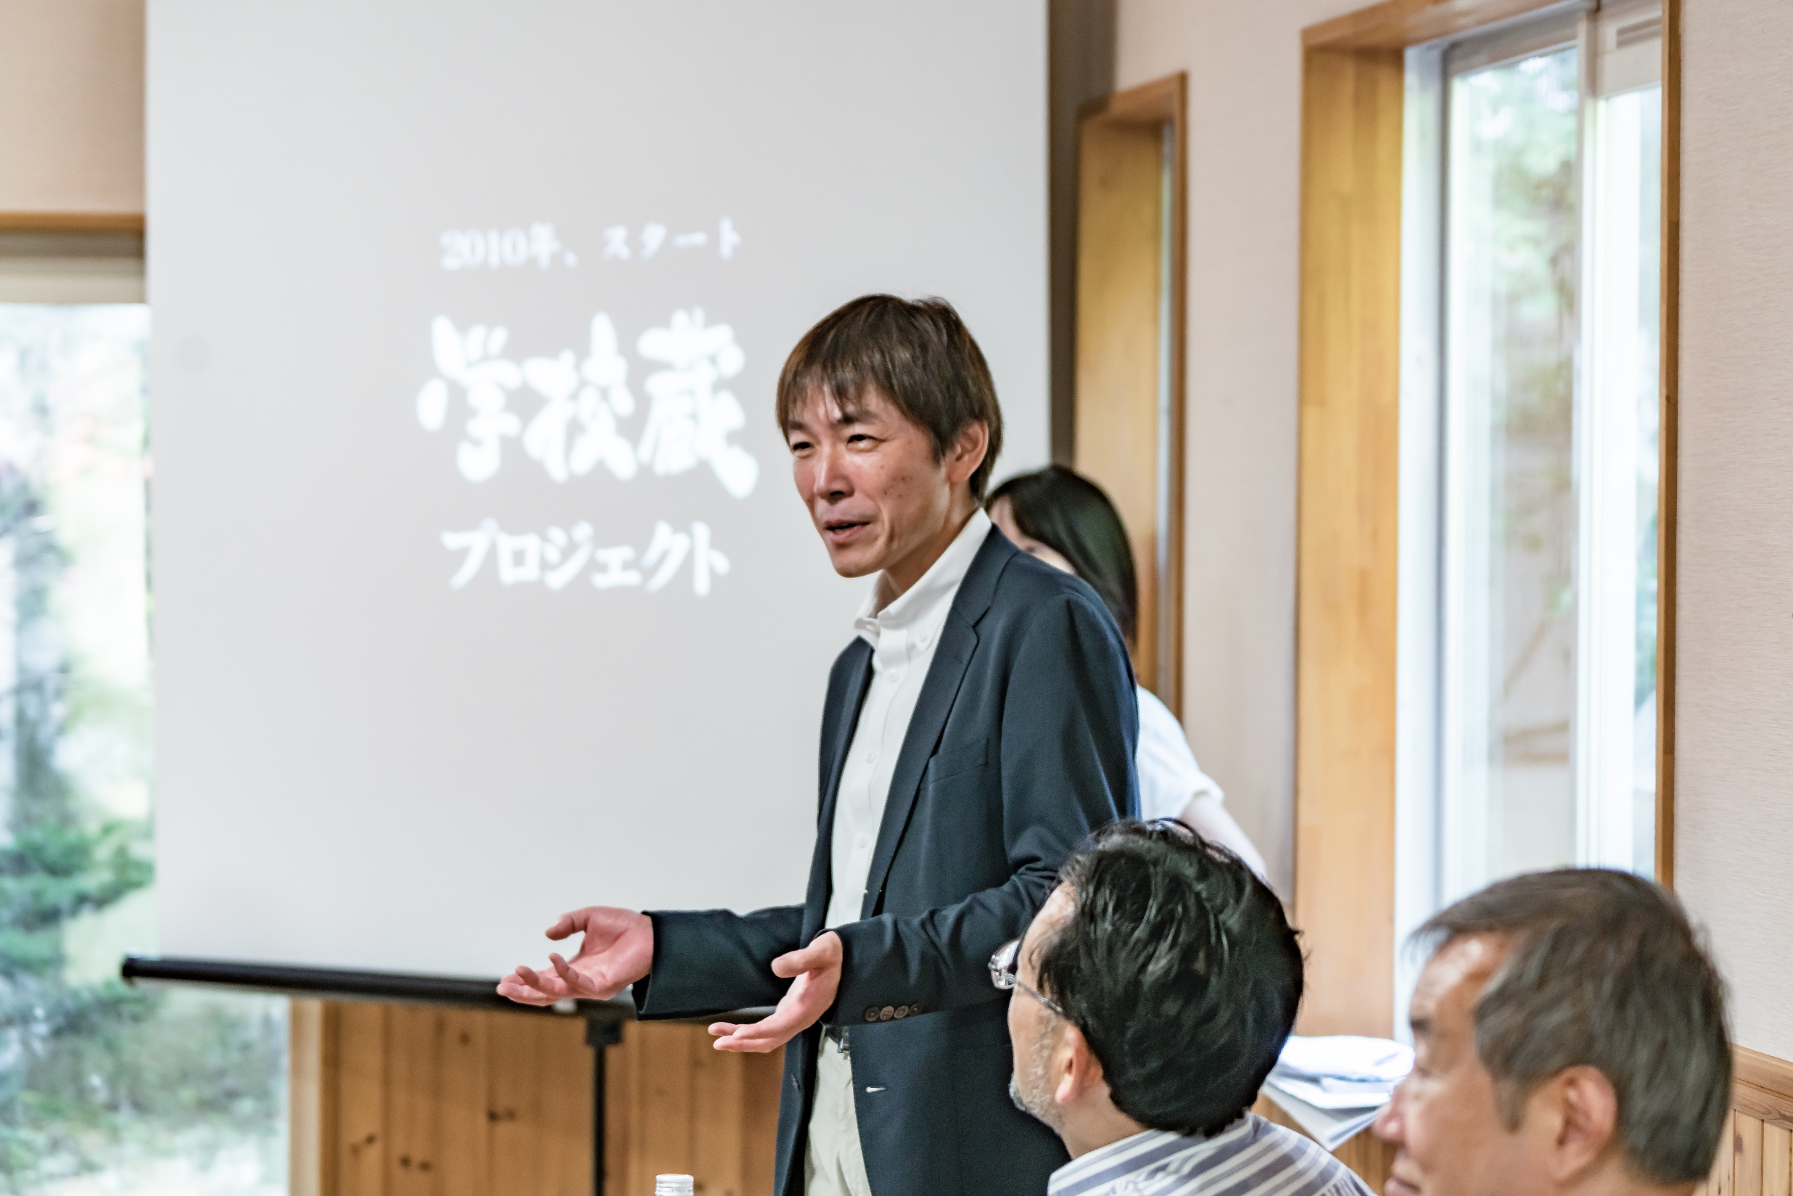
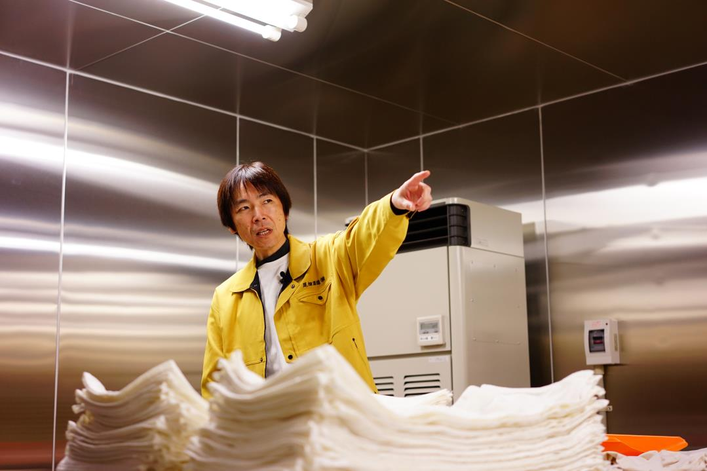
仕込みの季節の始まり

Slide 52
米を蒸す

Slide 53
自然放冷をする杜氏

Slide 54
酒を仕込む

Slide 55
吊るし

Slide 56
そして

Slide 57
酒が生まれる

Slide 58
Manotsuru is born from Sado Island

Slide 59
佐渡の「好き」を伝えよう
A Story from Sado Island

Slide 60
海外各国のパートナー達と共に

Slide 61
「好き」は、伝染する
Shared with the World

Slide 62
学校蔵の特別授業2017より

Slide 63
Brew Sake. Brew Happiness.

Slide 64
幸せを、飲もう。
Let’s drink Happiness.
Photo：Yoshiyuki Ito, Music Supervision：Noriyuki Nitta
Produced by Rumiko Obata

Slide 65
幸せを、飲もう。
Let’s drink Happiness.
Photo：Yoshiyuki Ito, Music Supervision：Noriyuki Nitta
Produced by Rumiko Obata

